Slide 1
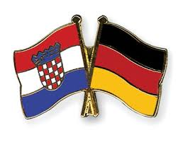
Projekt „Sretan Božić”

Slide 3
Učenici OŠ Kupljenovo

Slide 4
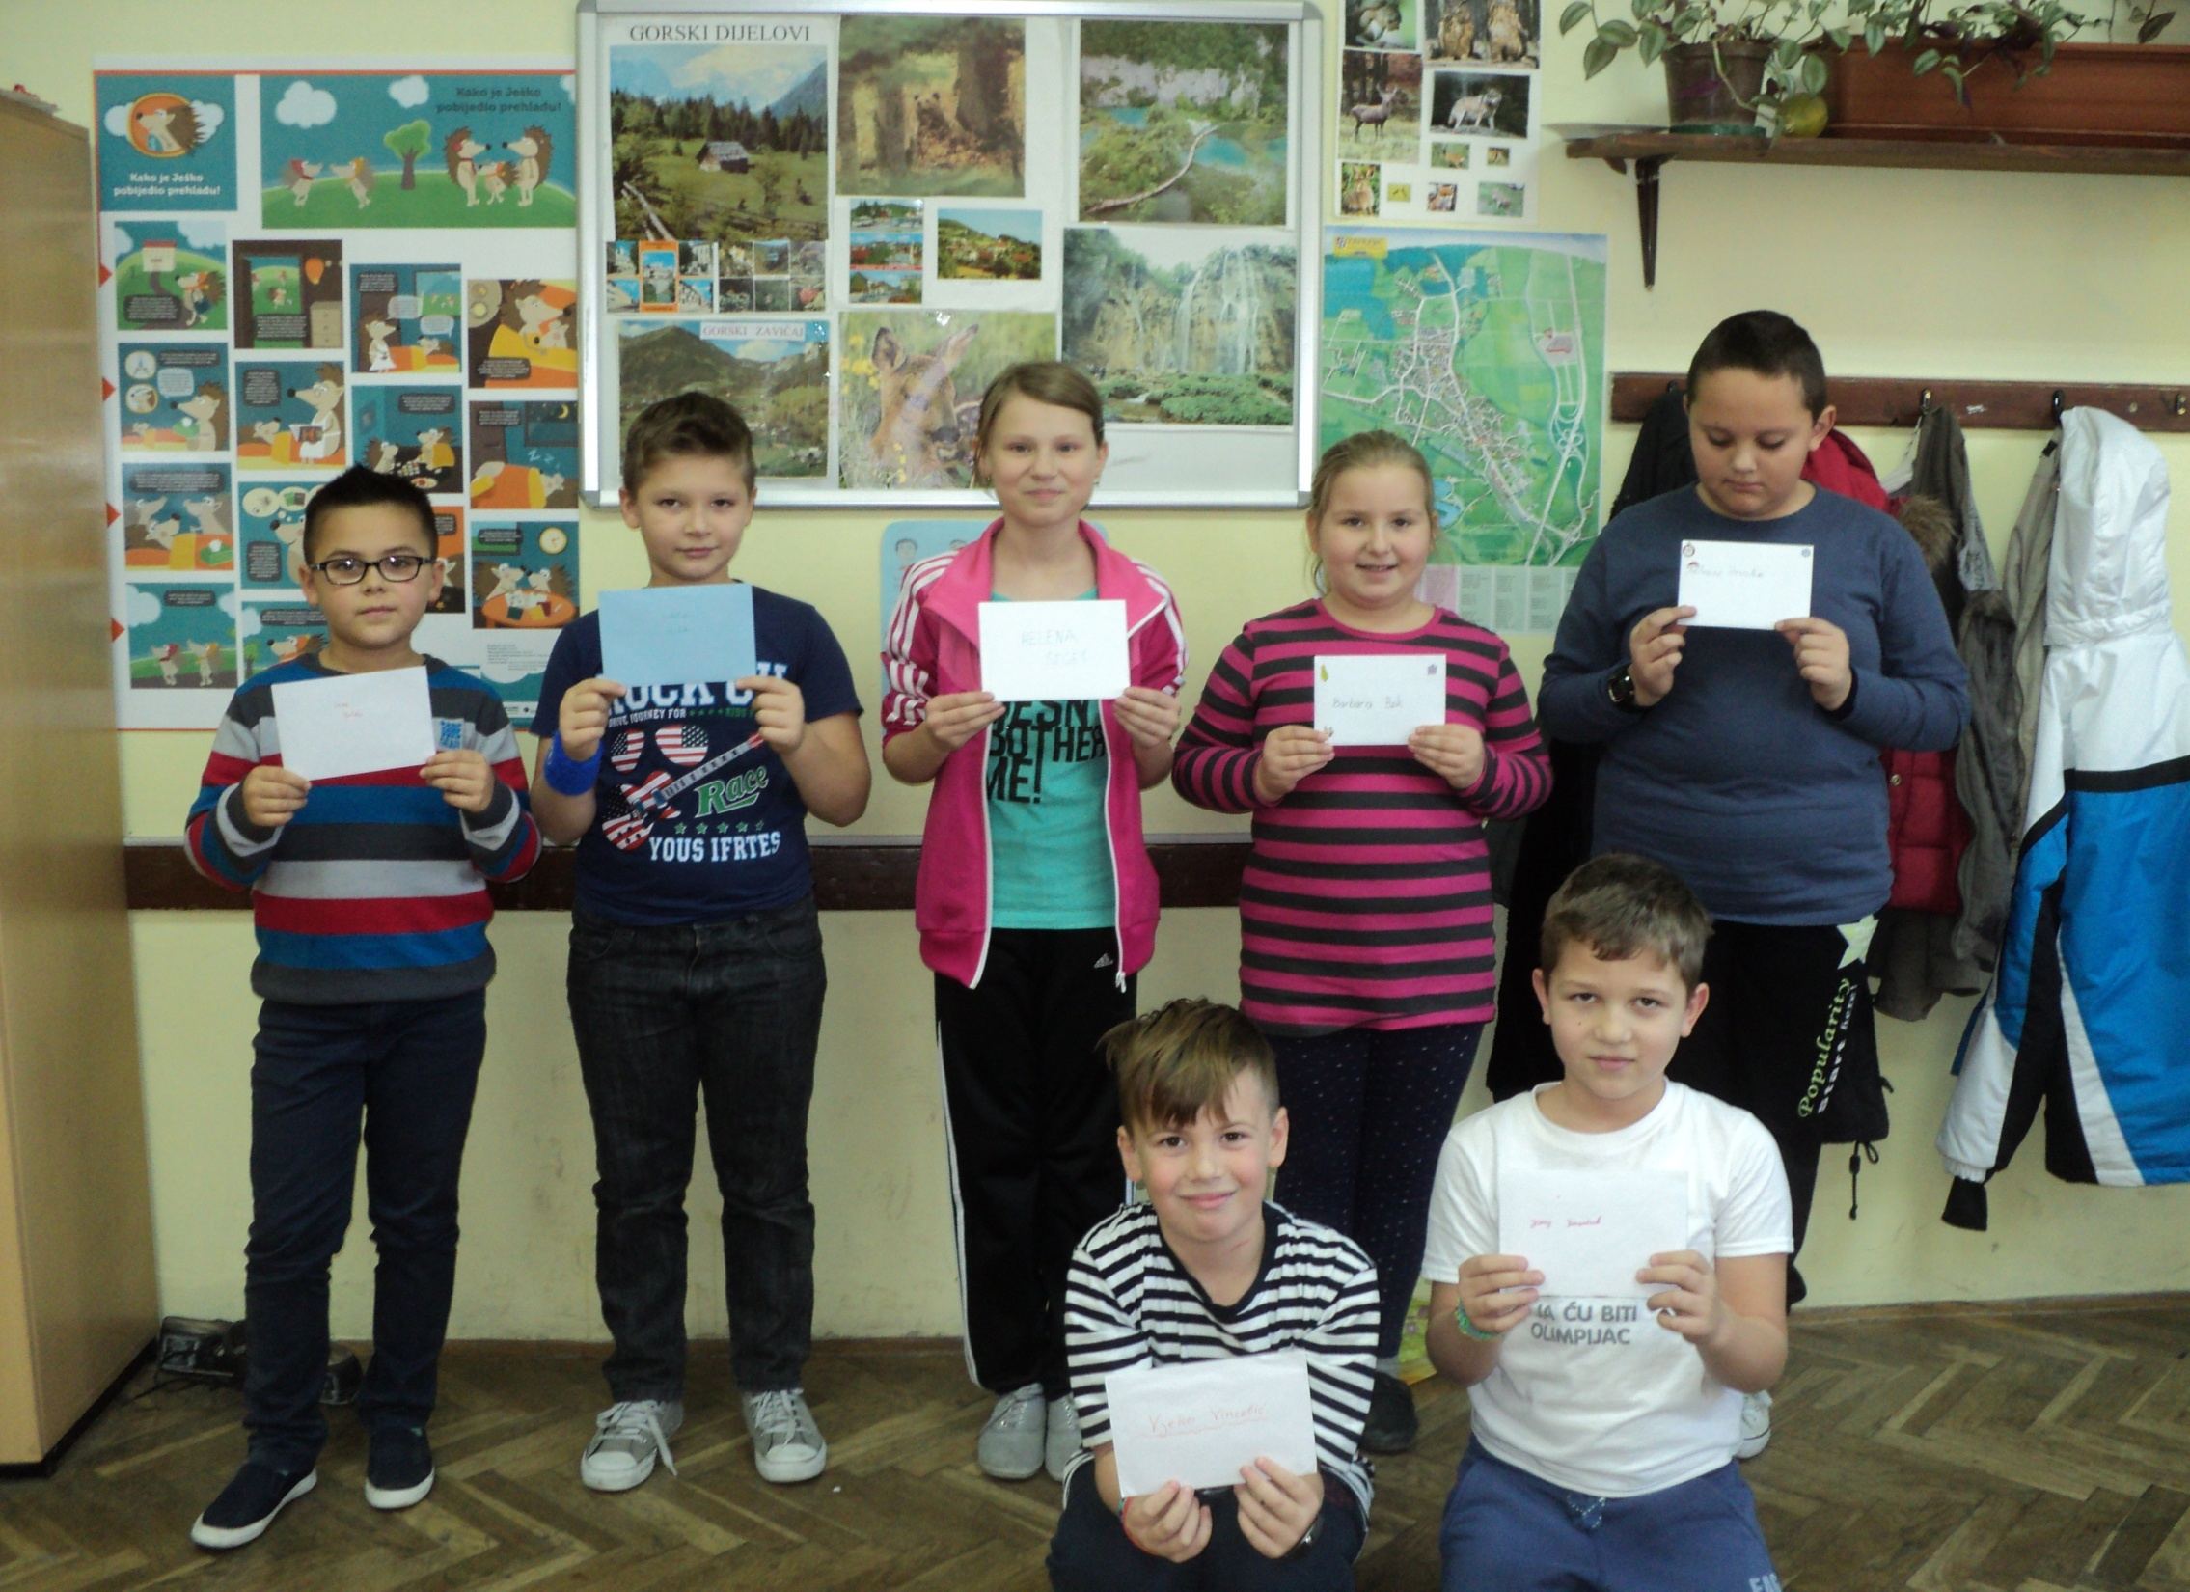

Slide 5
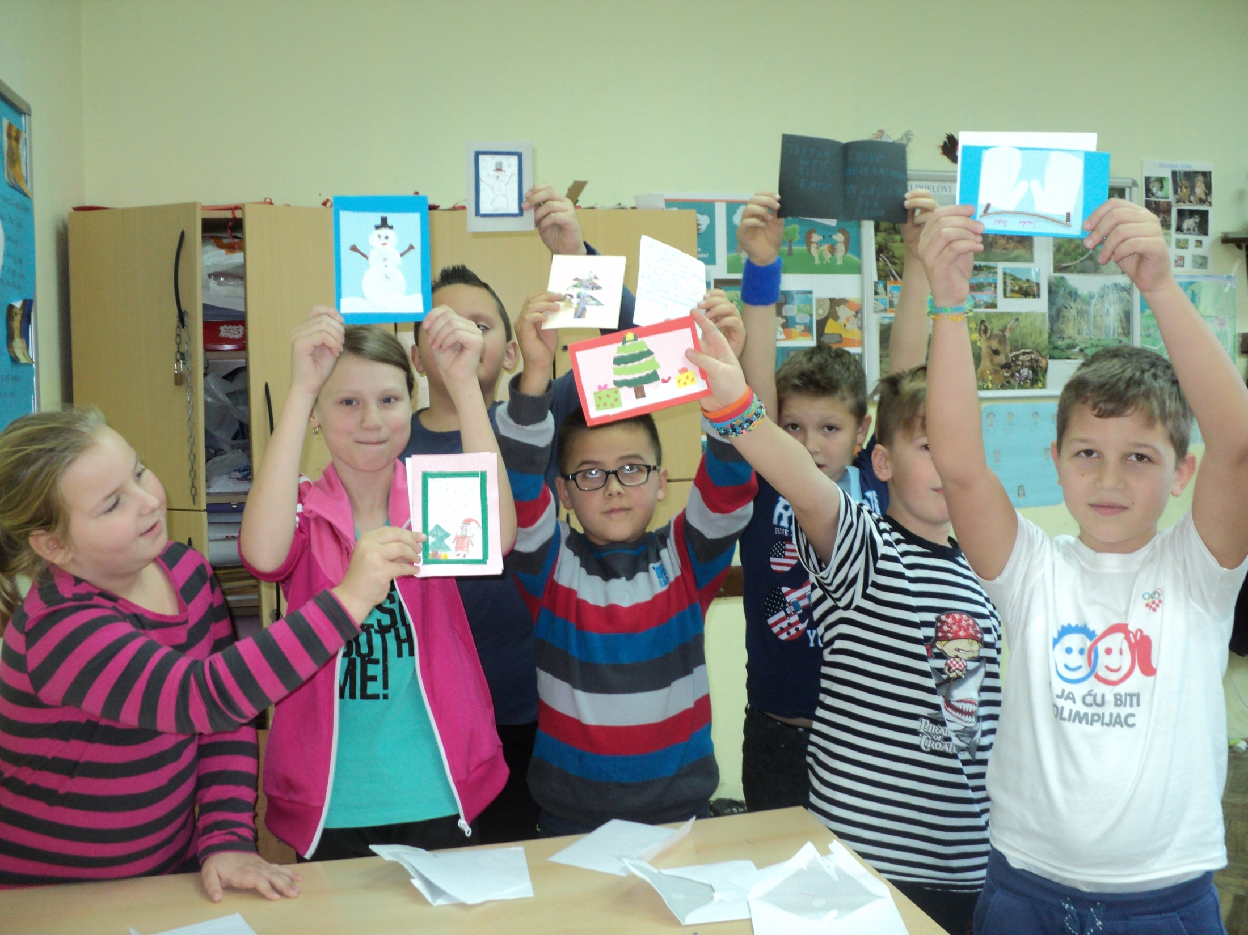

Slide 6
Bio sam uzbuđen i nadao se da će ti se čestitka svidjeti. Nadam se da ćeš mi se javiti još koji put.
Juraj Romančuk
Dok sam izrađivala i pisala pismo osjećala sam se jako čudno. To mi je bilo prvi put da se dopisujem s nekim koga ne poznajem. Pišući pismo nastojala sam biti što slikovitija. Razmišljala sam jesmo li sličnog karaktera. Kada je došla čestitka bila sam jako znatiželjna i uzbuđena.
Helena Segeš
Za vrijeme pisanja čestitke razmišljao sam što da napišem i hoće li mu se čestitka svidjeti.
Kada sam primio čestitku bio sam uzbuđen i jedva sam čekao da vidim što mi je napisao. Uz pomoć ovog projekta upoznao sam novog prijatelja.
Antonio Horvatin

Slide 7
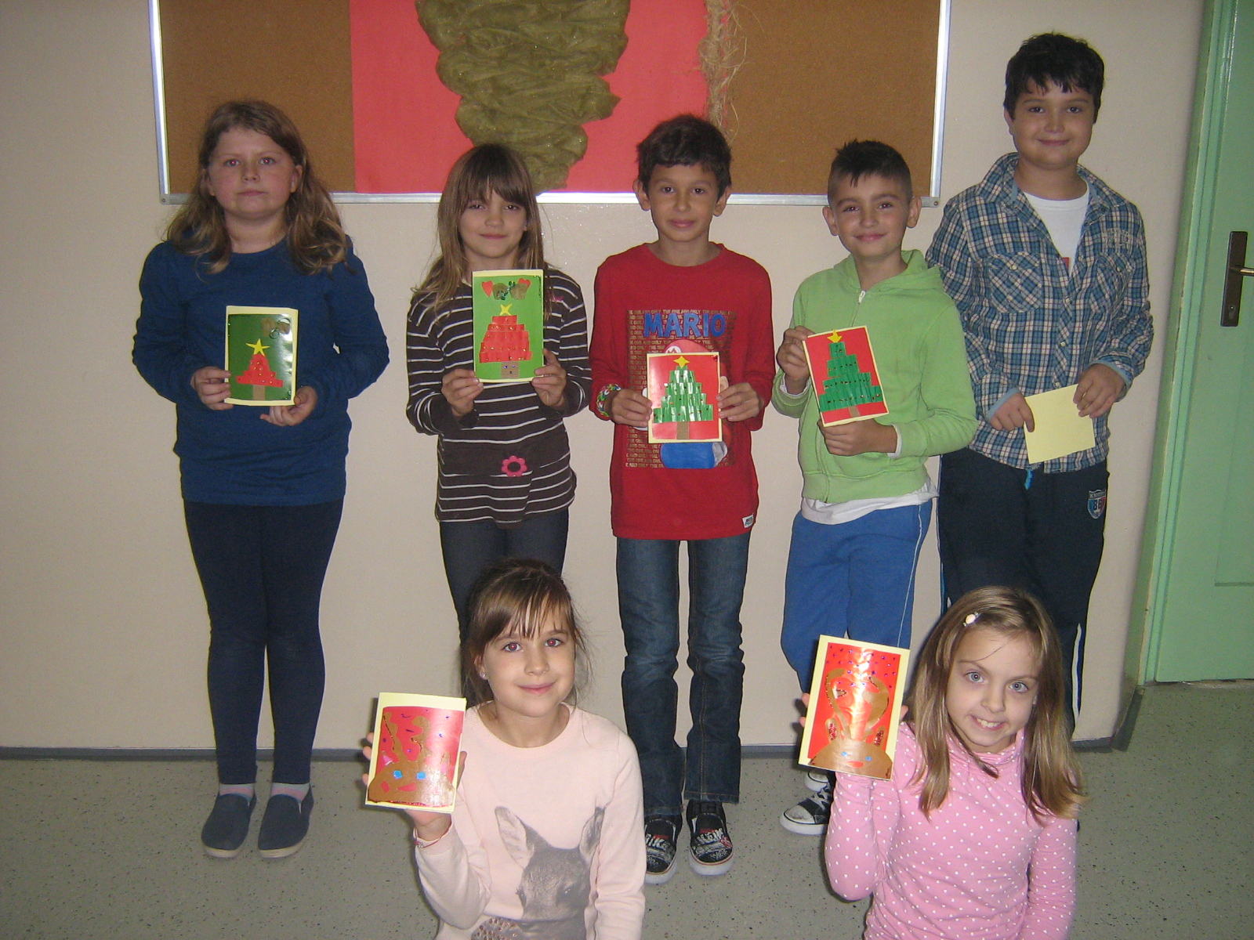

Slide 8
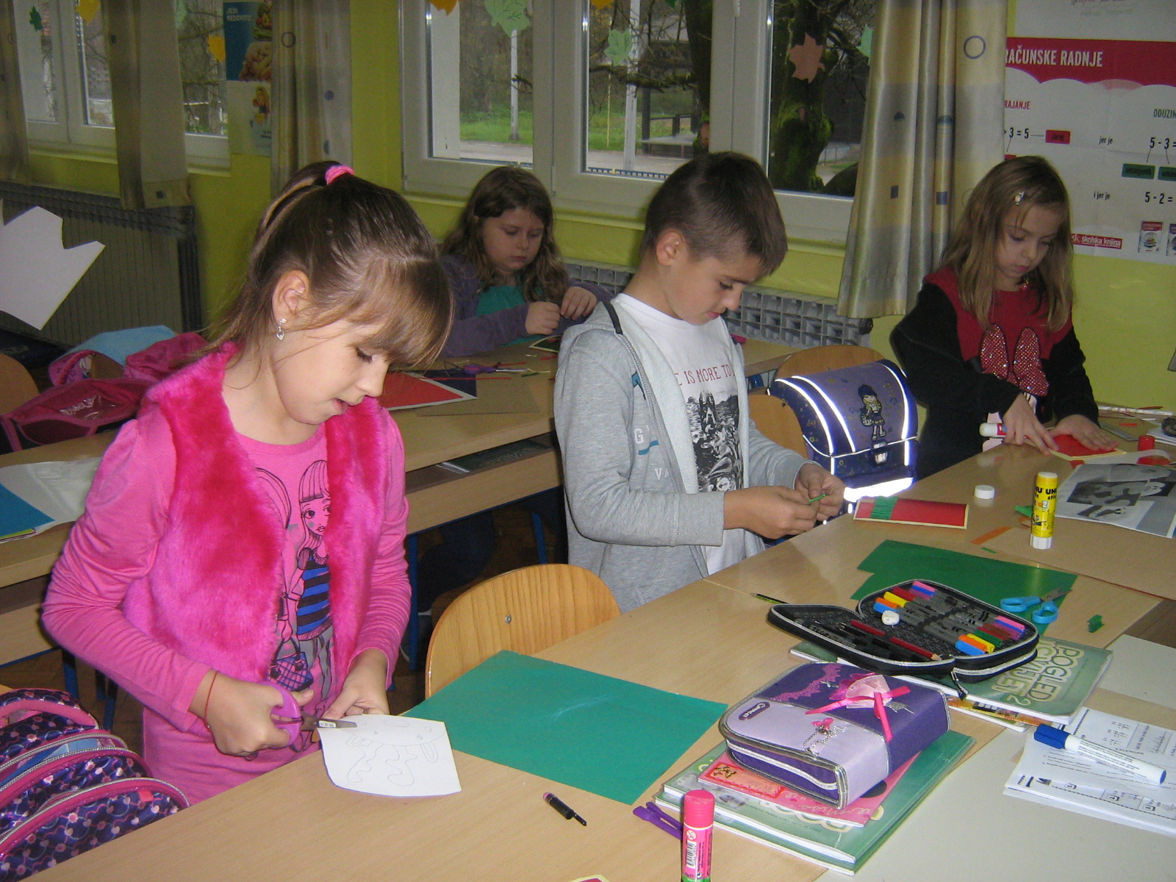

Slide 9
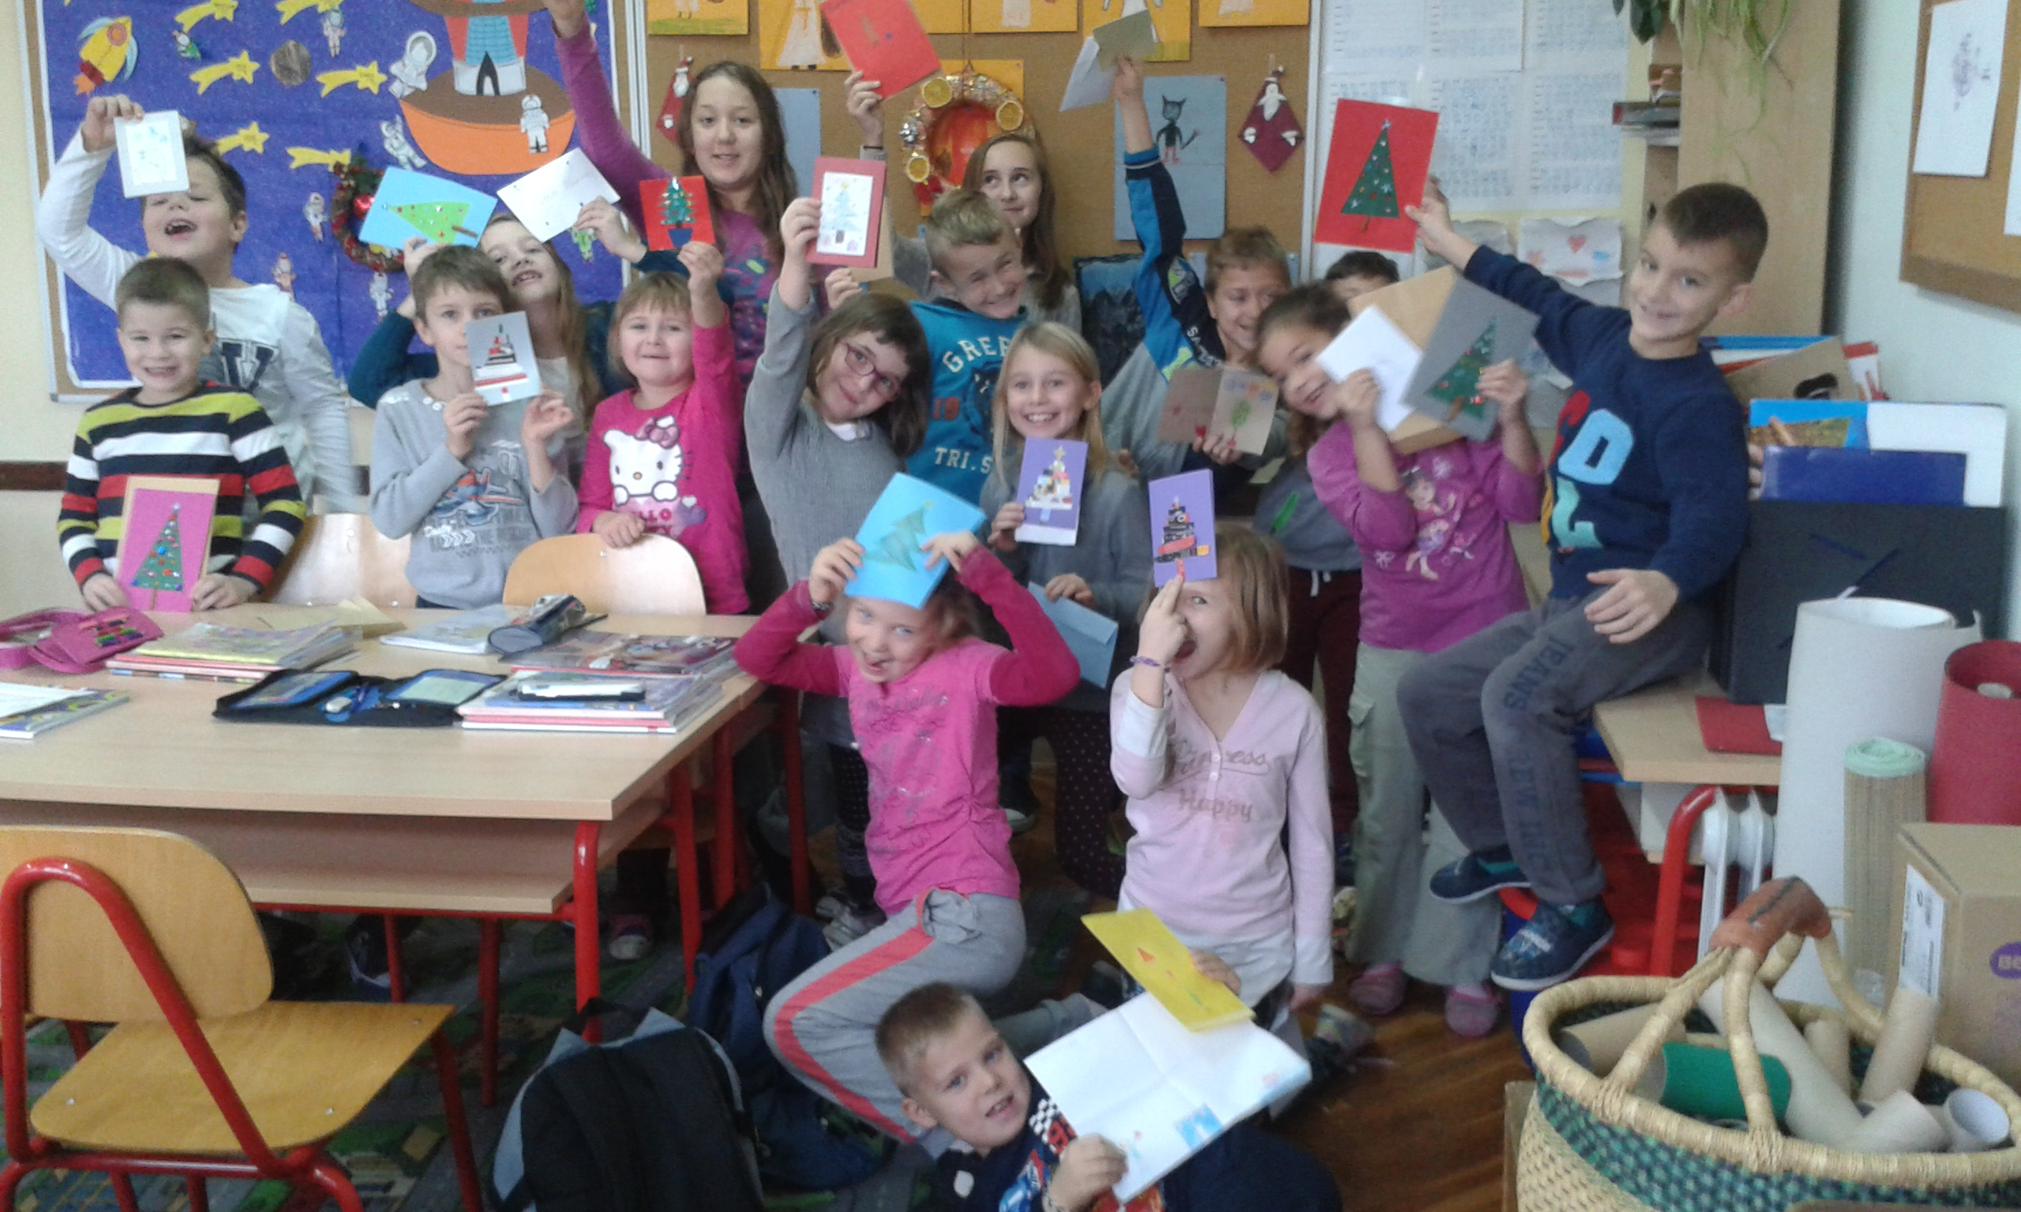

Slide 10
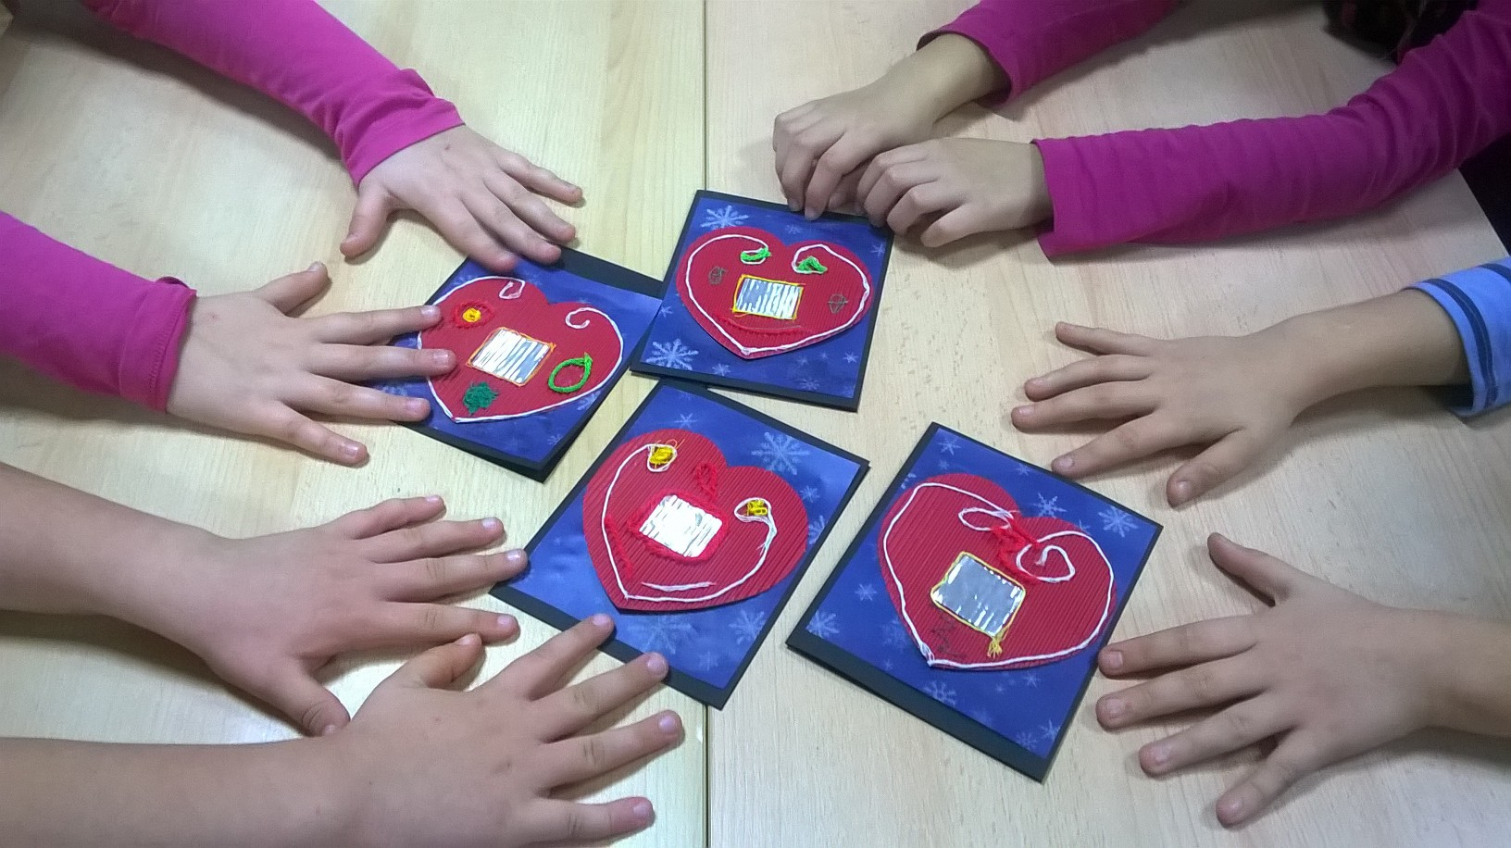

Slide 11
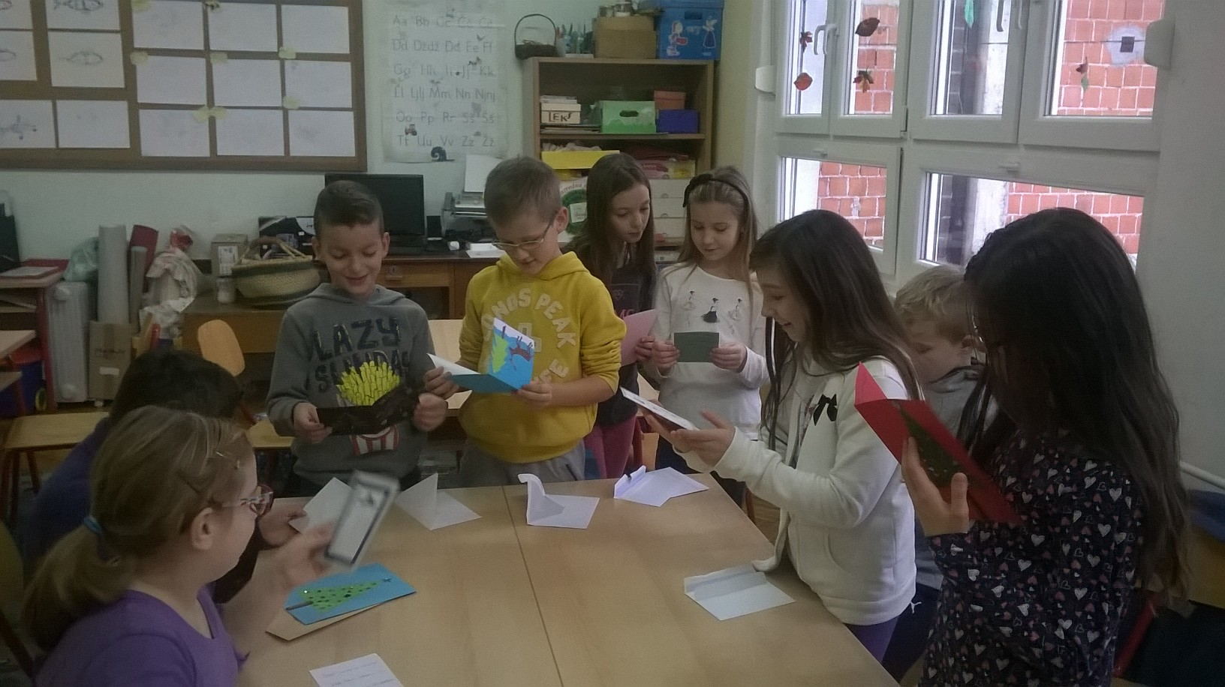
Učenici su bili jako zadovoljni, motivirani za izradu čestitaka i jedva su čekali da dobiju povratne čestitke. Kada su stigle napetost je zavladala.
učiteljica Daniela Turk Petrek

Slide 12
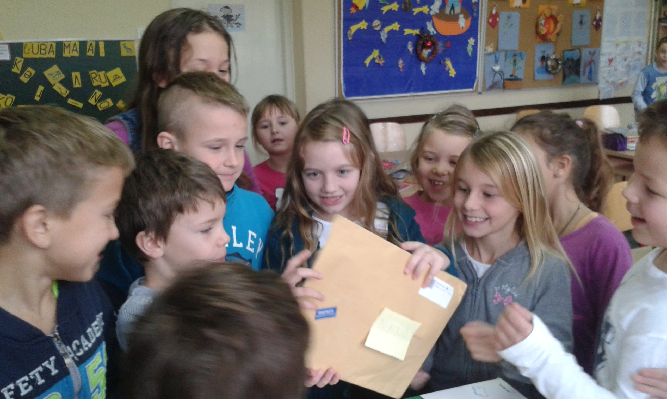

Slide 13
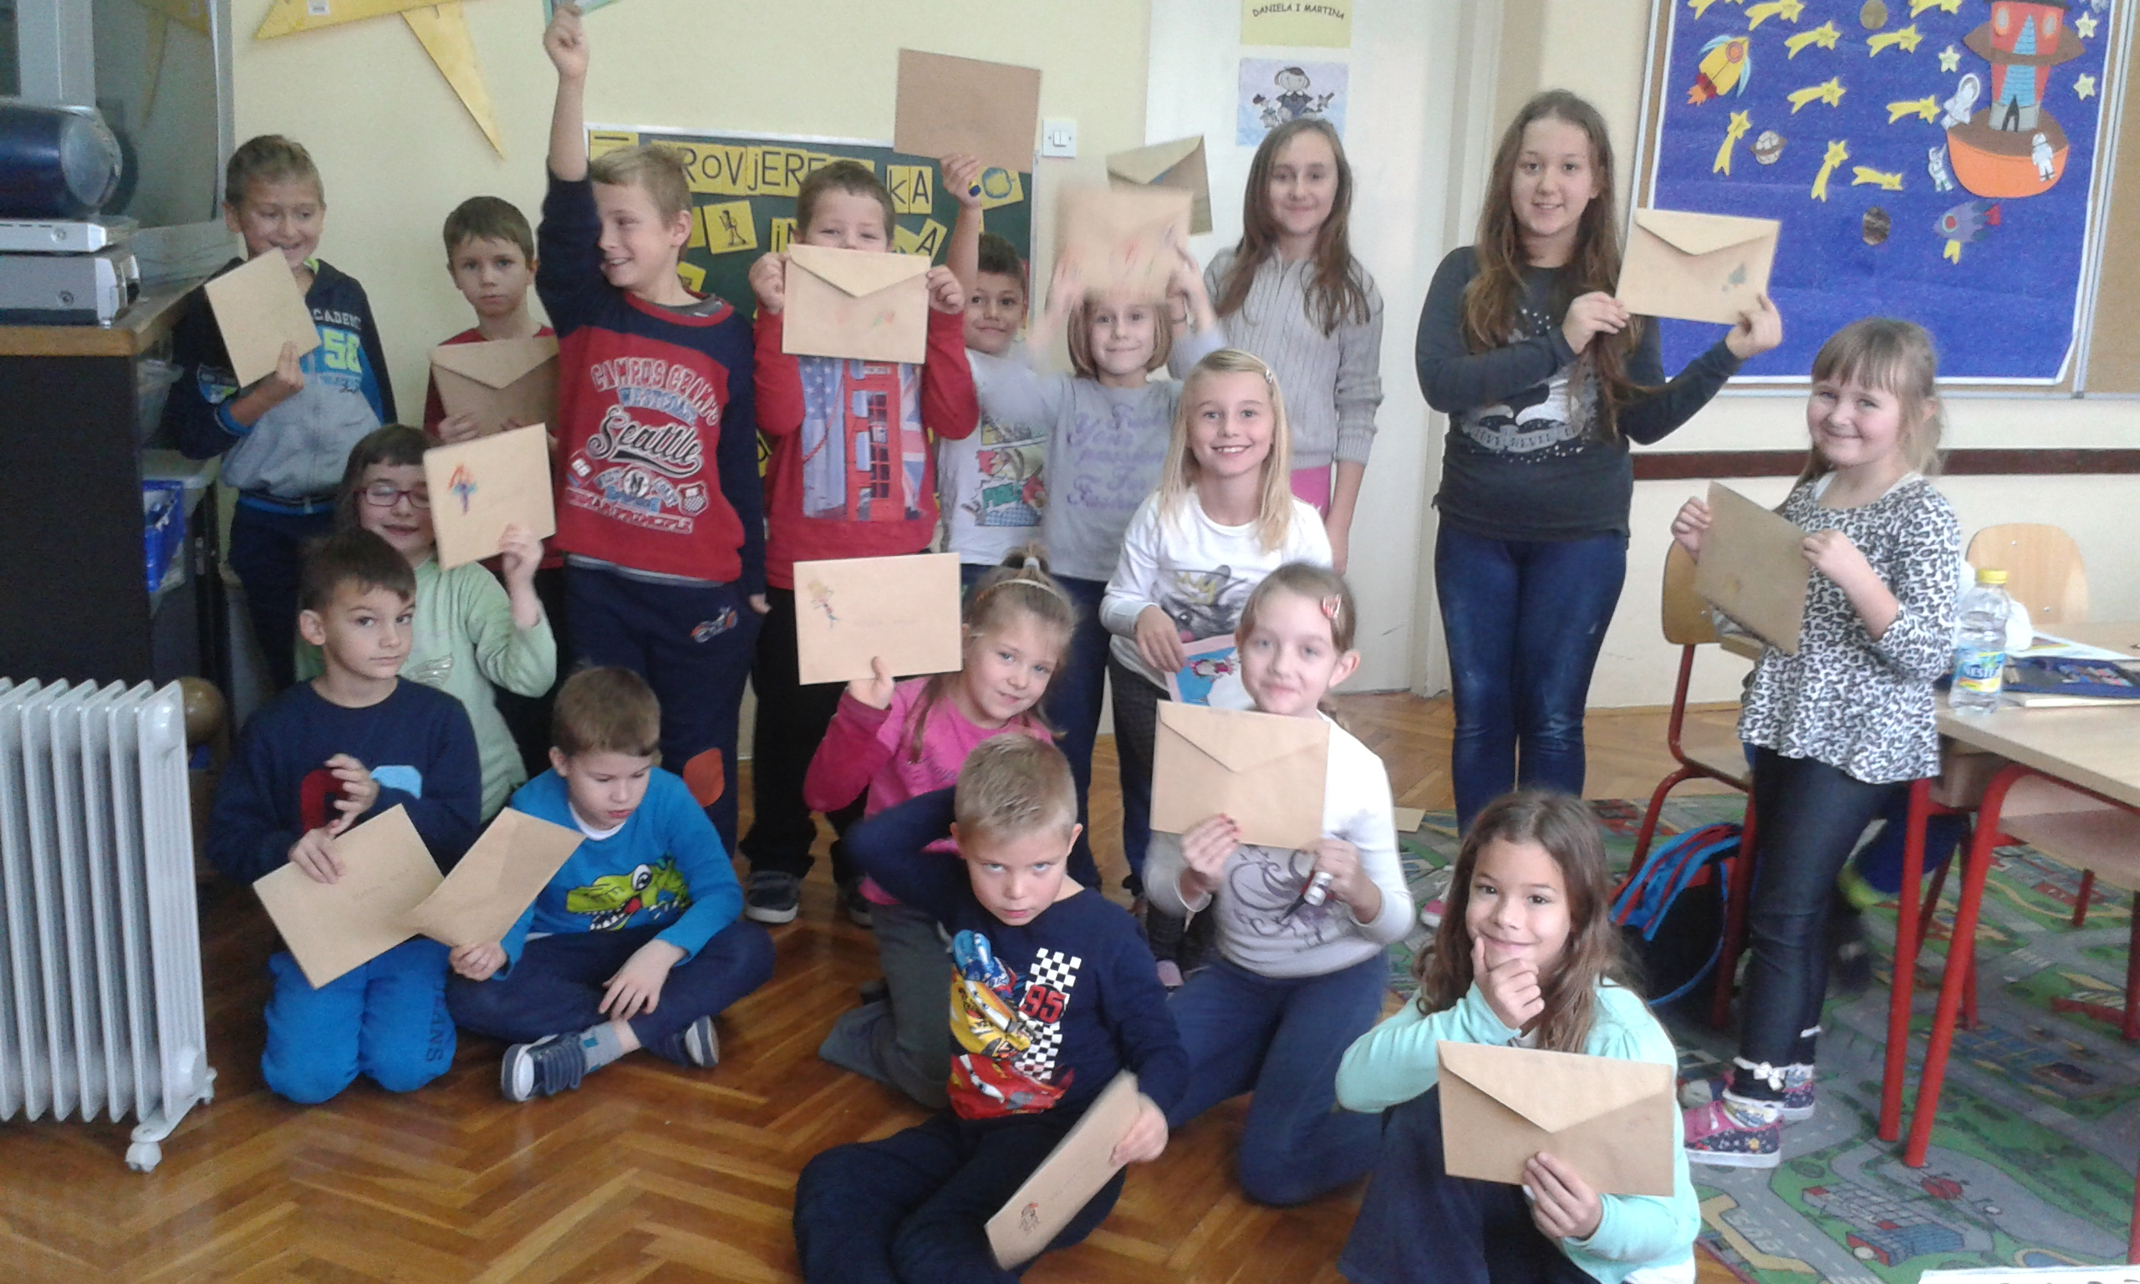

Slide 14
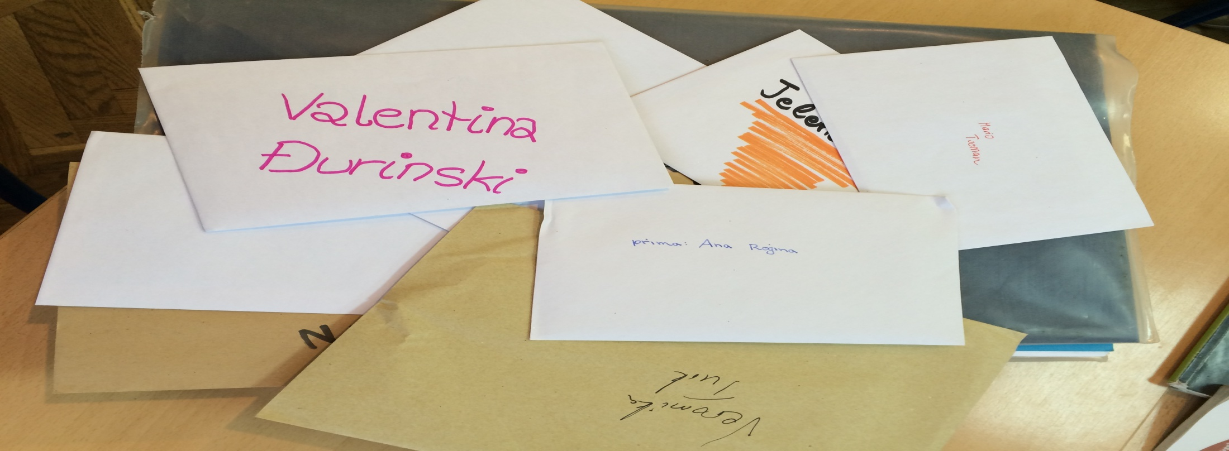
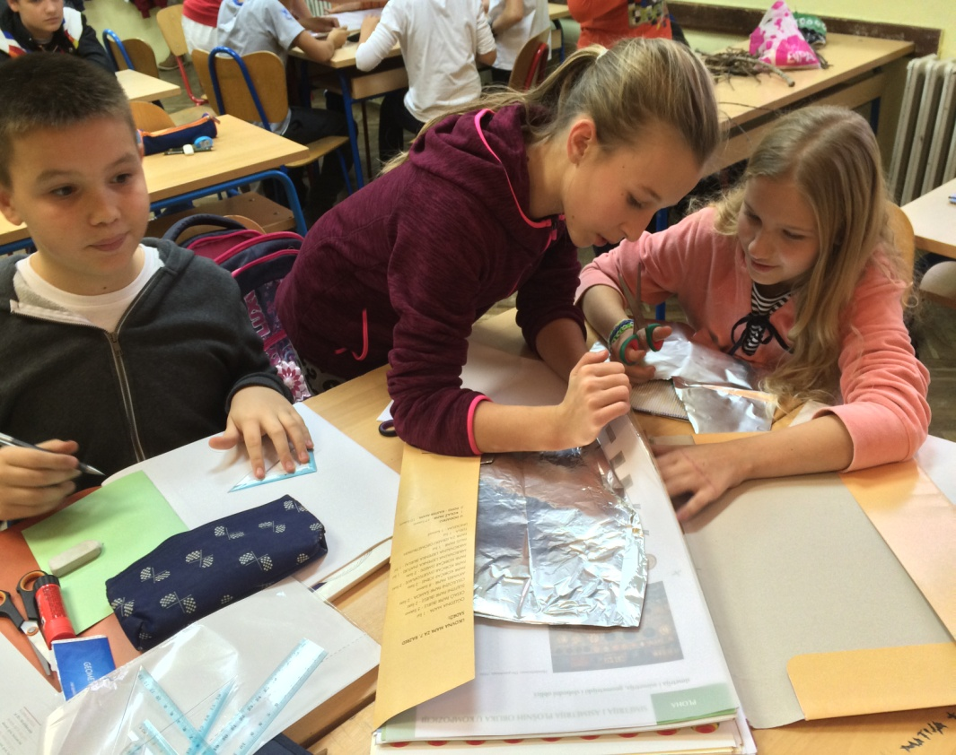
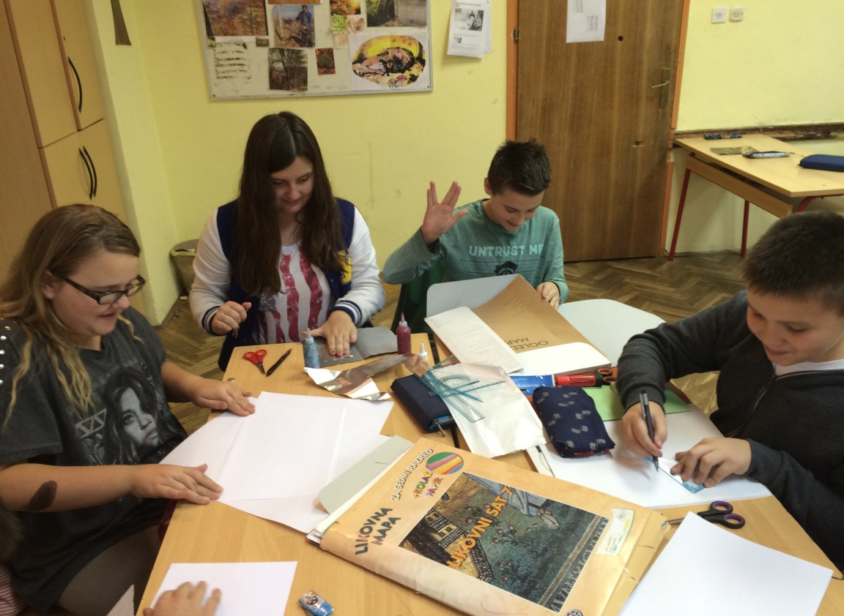

Slide 15
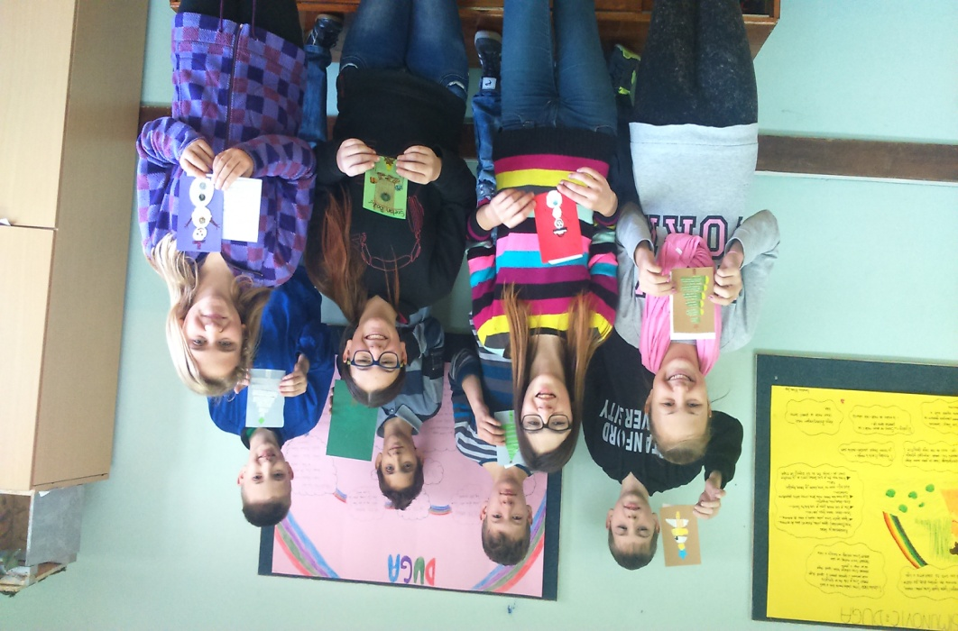
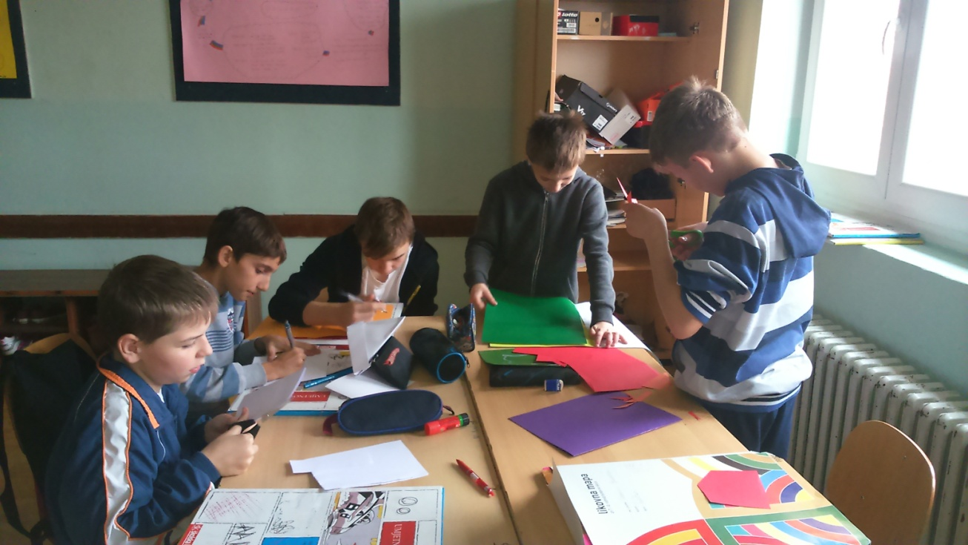

Slide 16
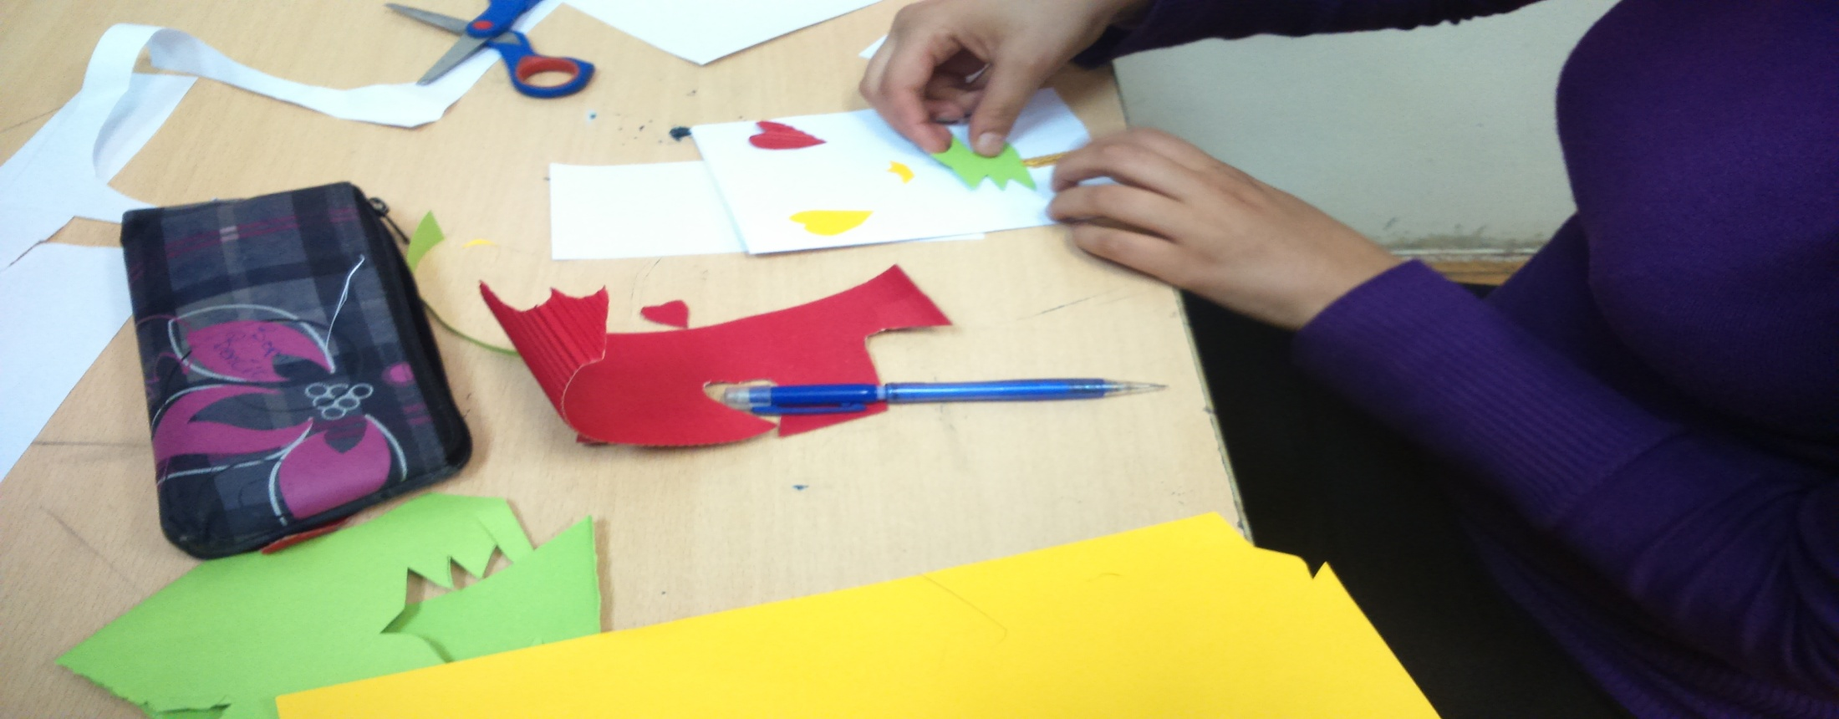
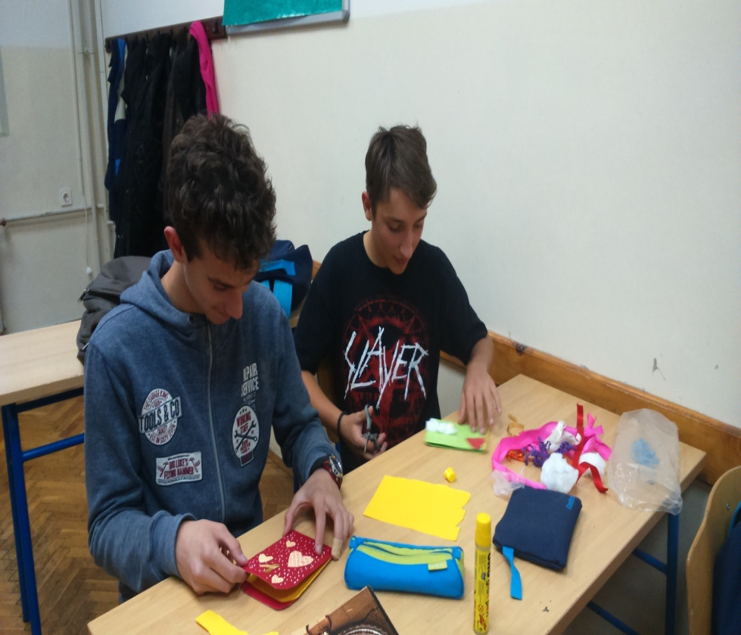
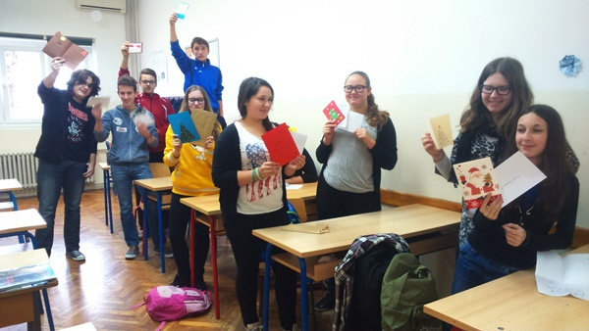

Slide 17
Učenici Hrvatske nastave - Bavarska

Slide 18
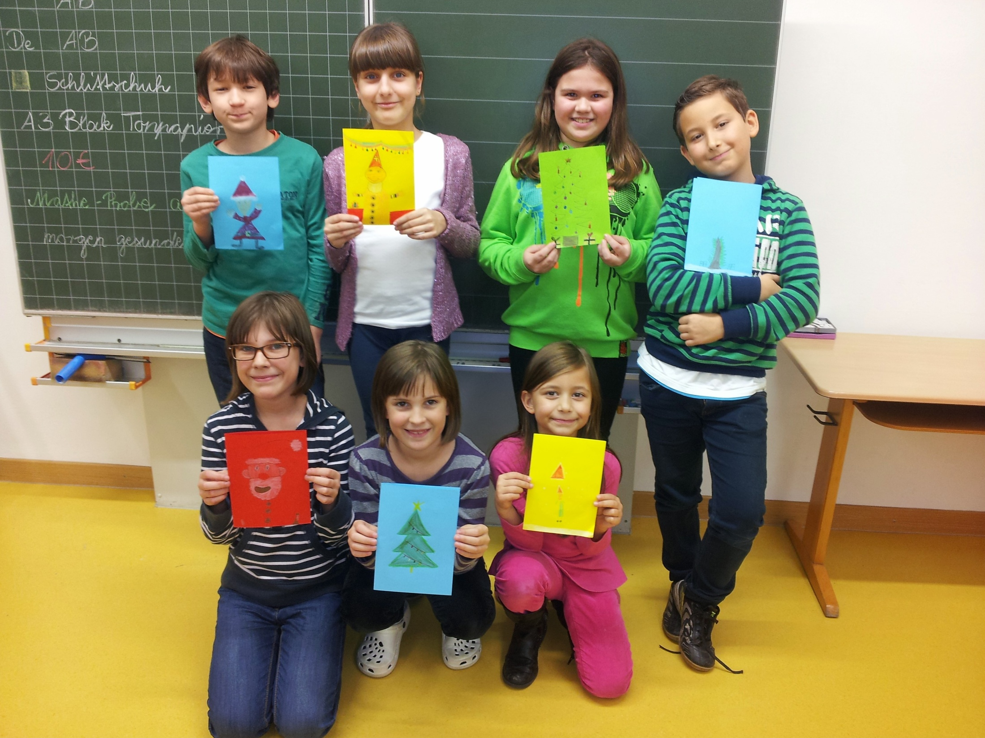

Slide 19
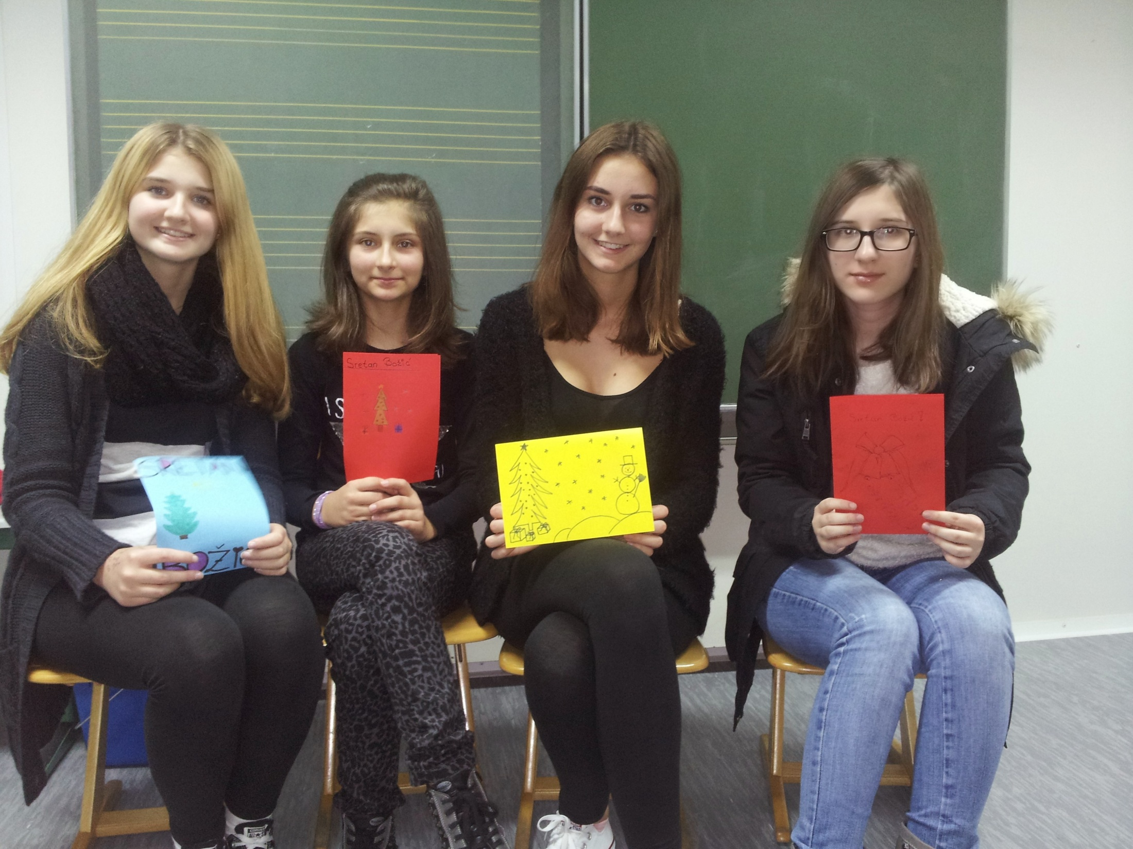

Slide 20
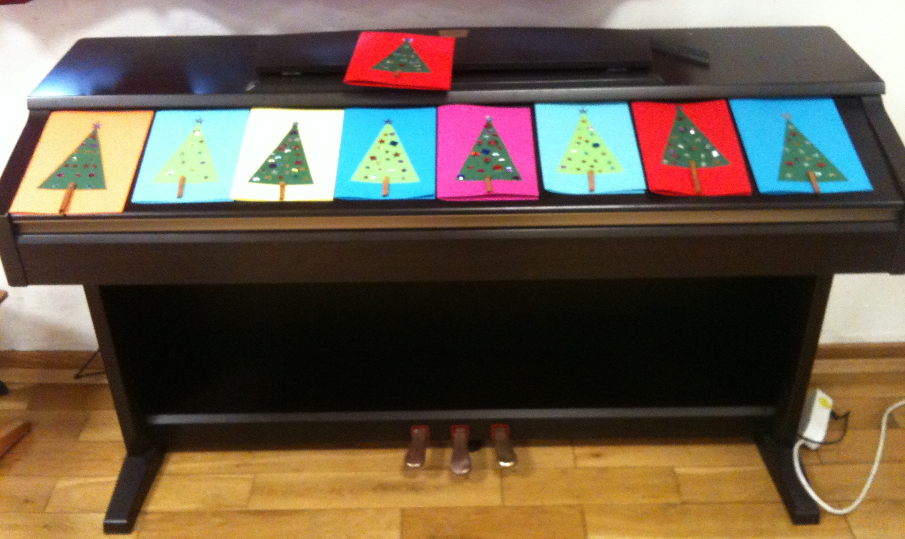
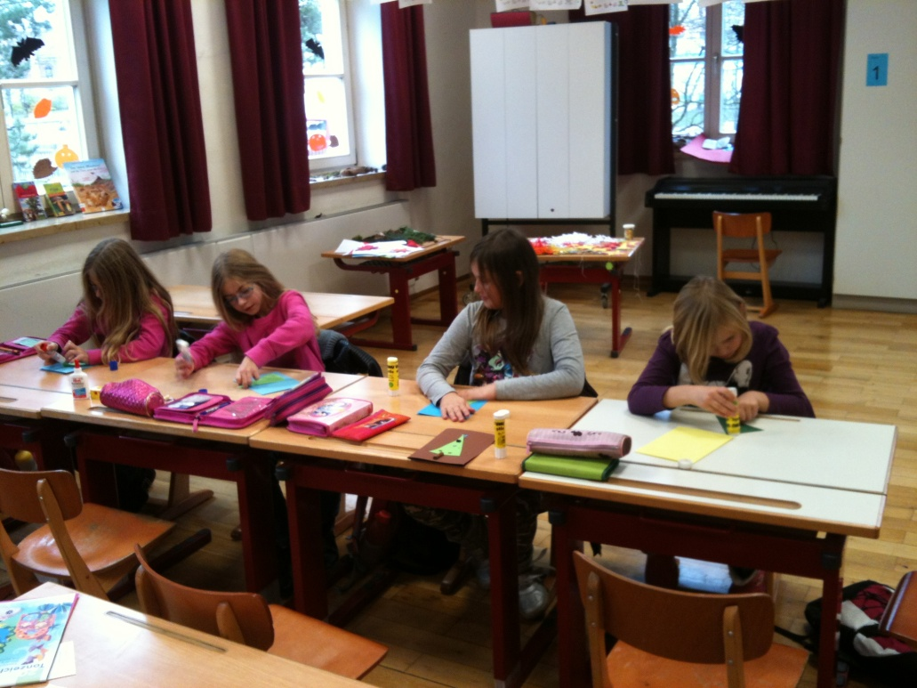
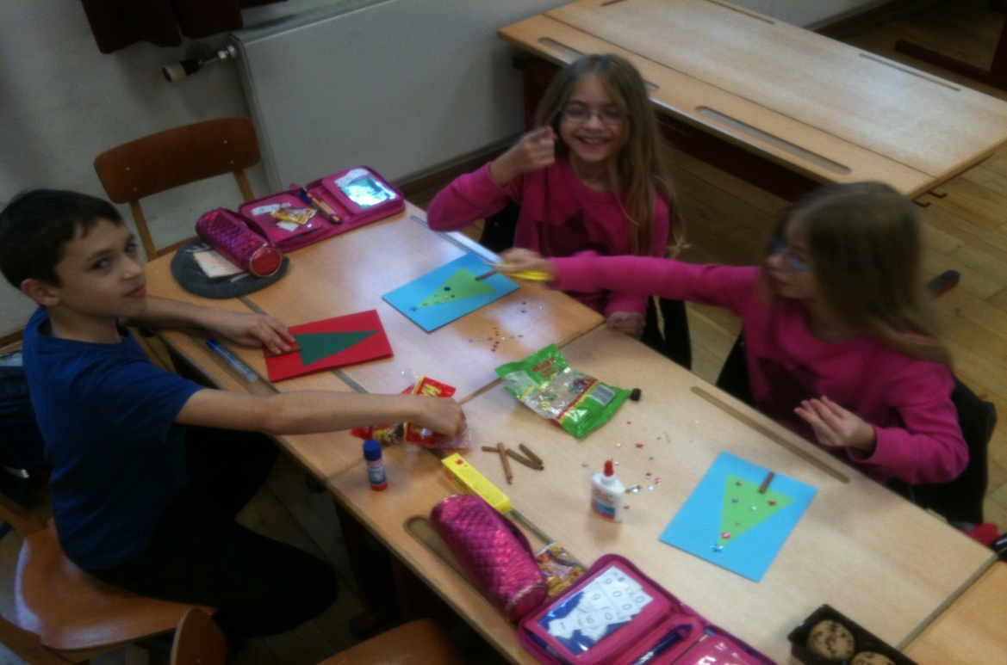

Slide 21
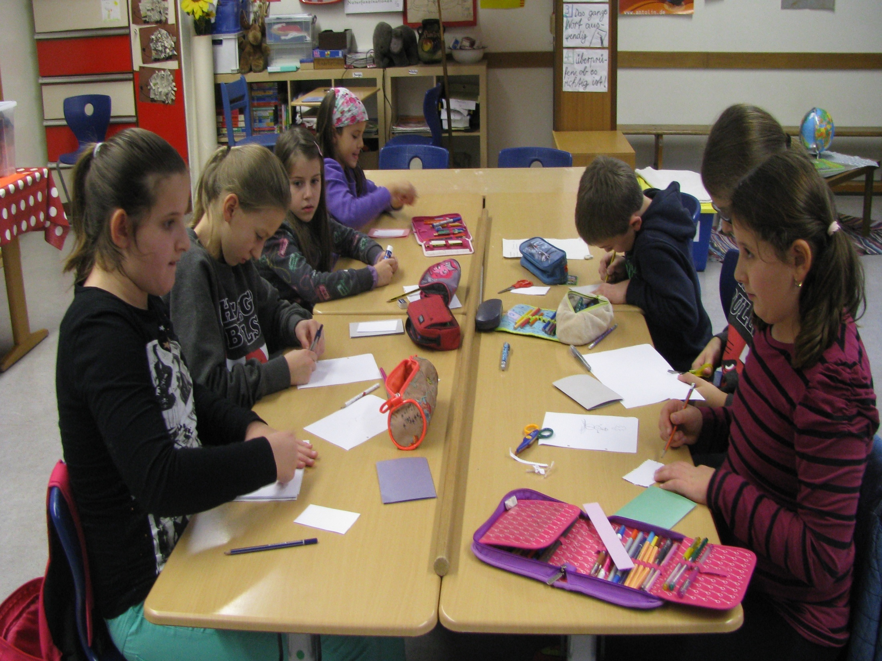
S veseljem smo radili čestitke i poželjeli našim prijateljima iz Hrvatske sretan Božić.
učenici iz Würzburga

Slide 22
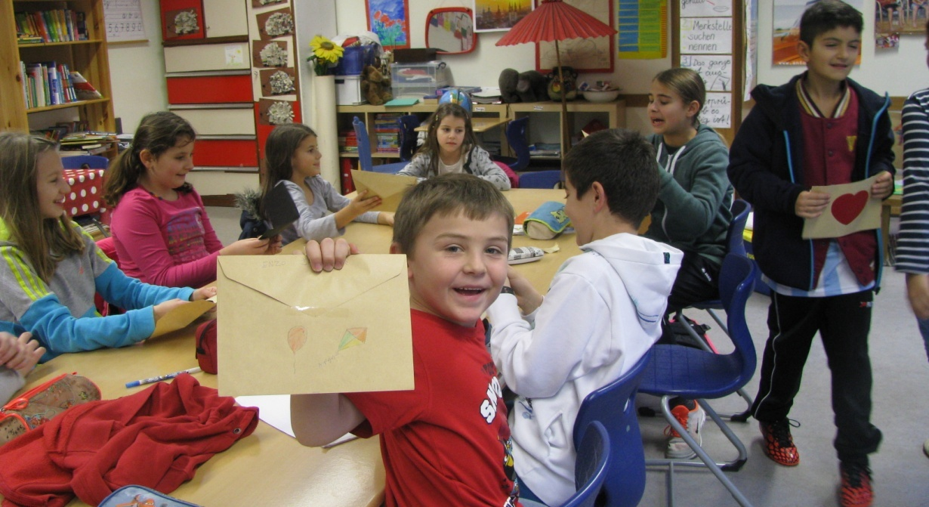
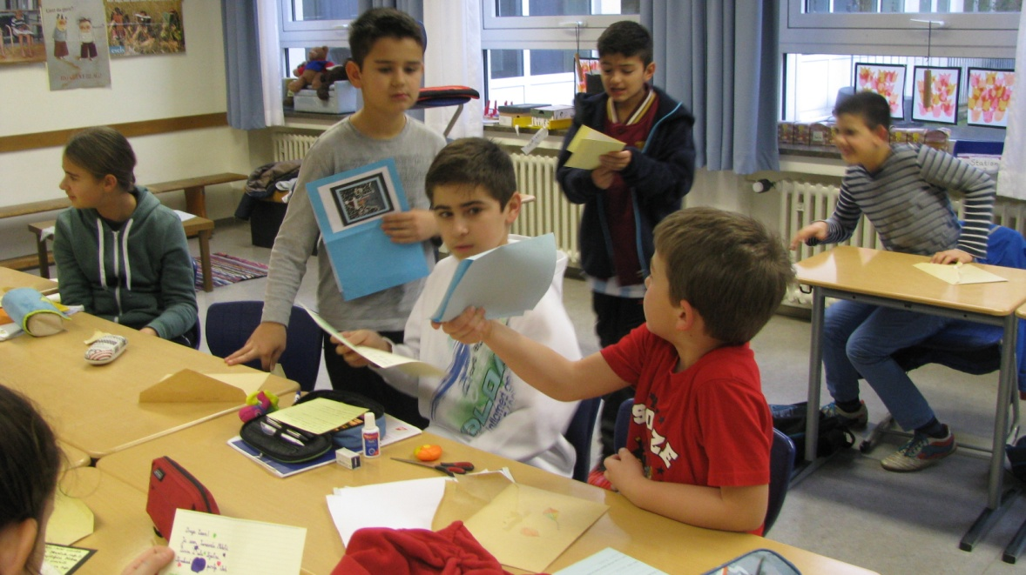
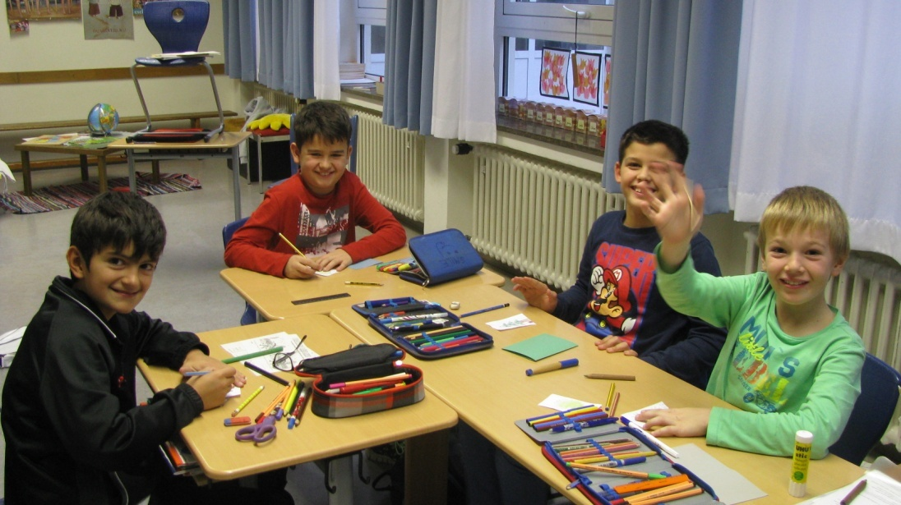
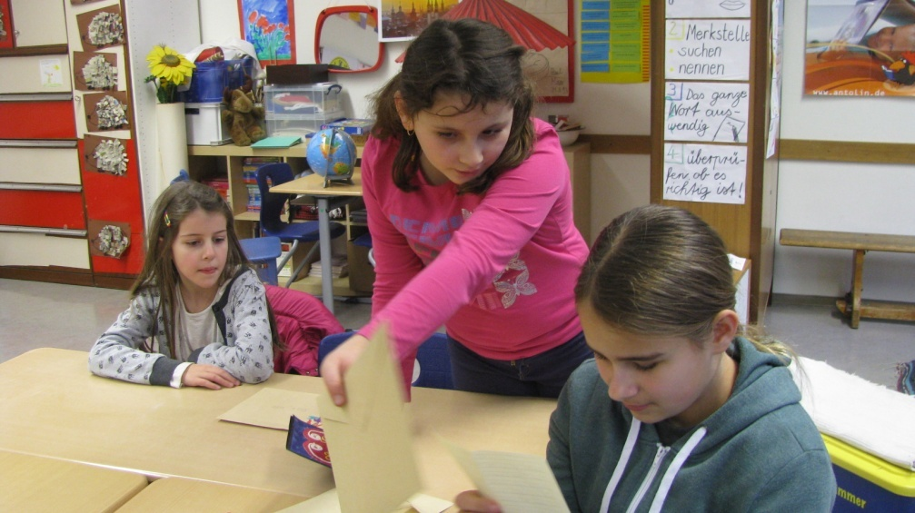

Slide 23
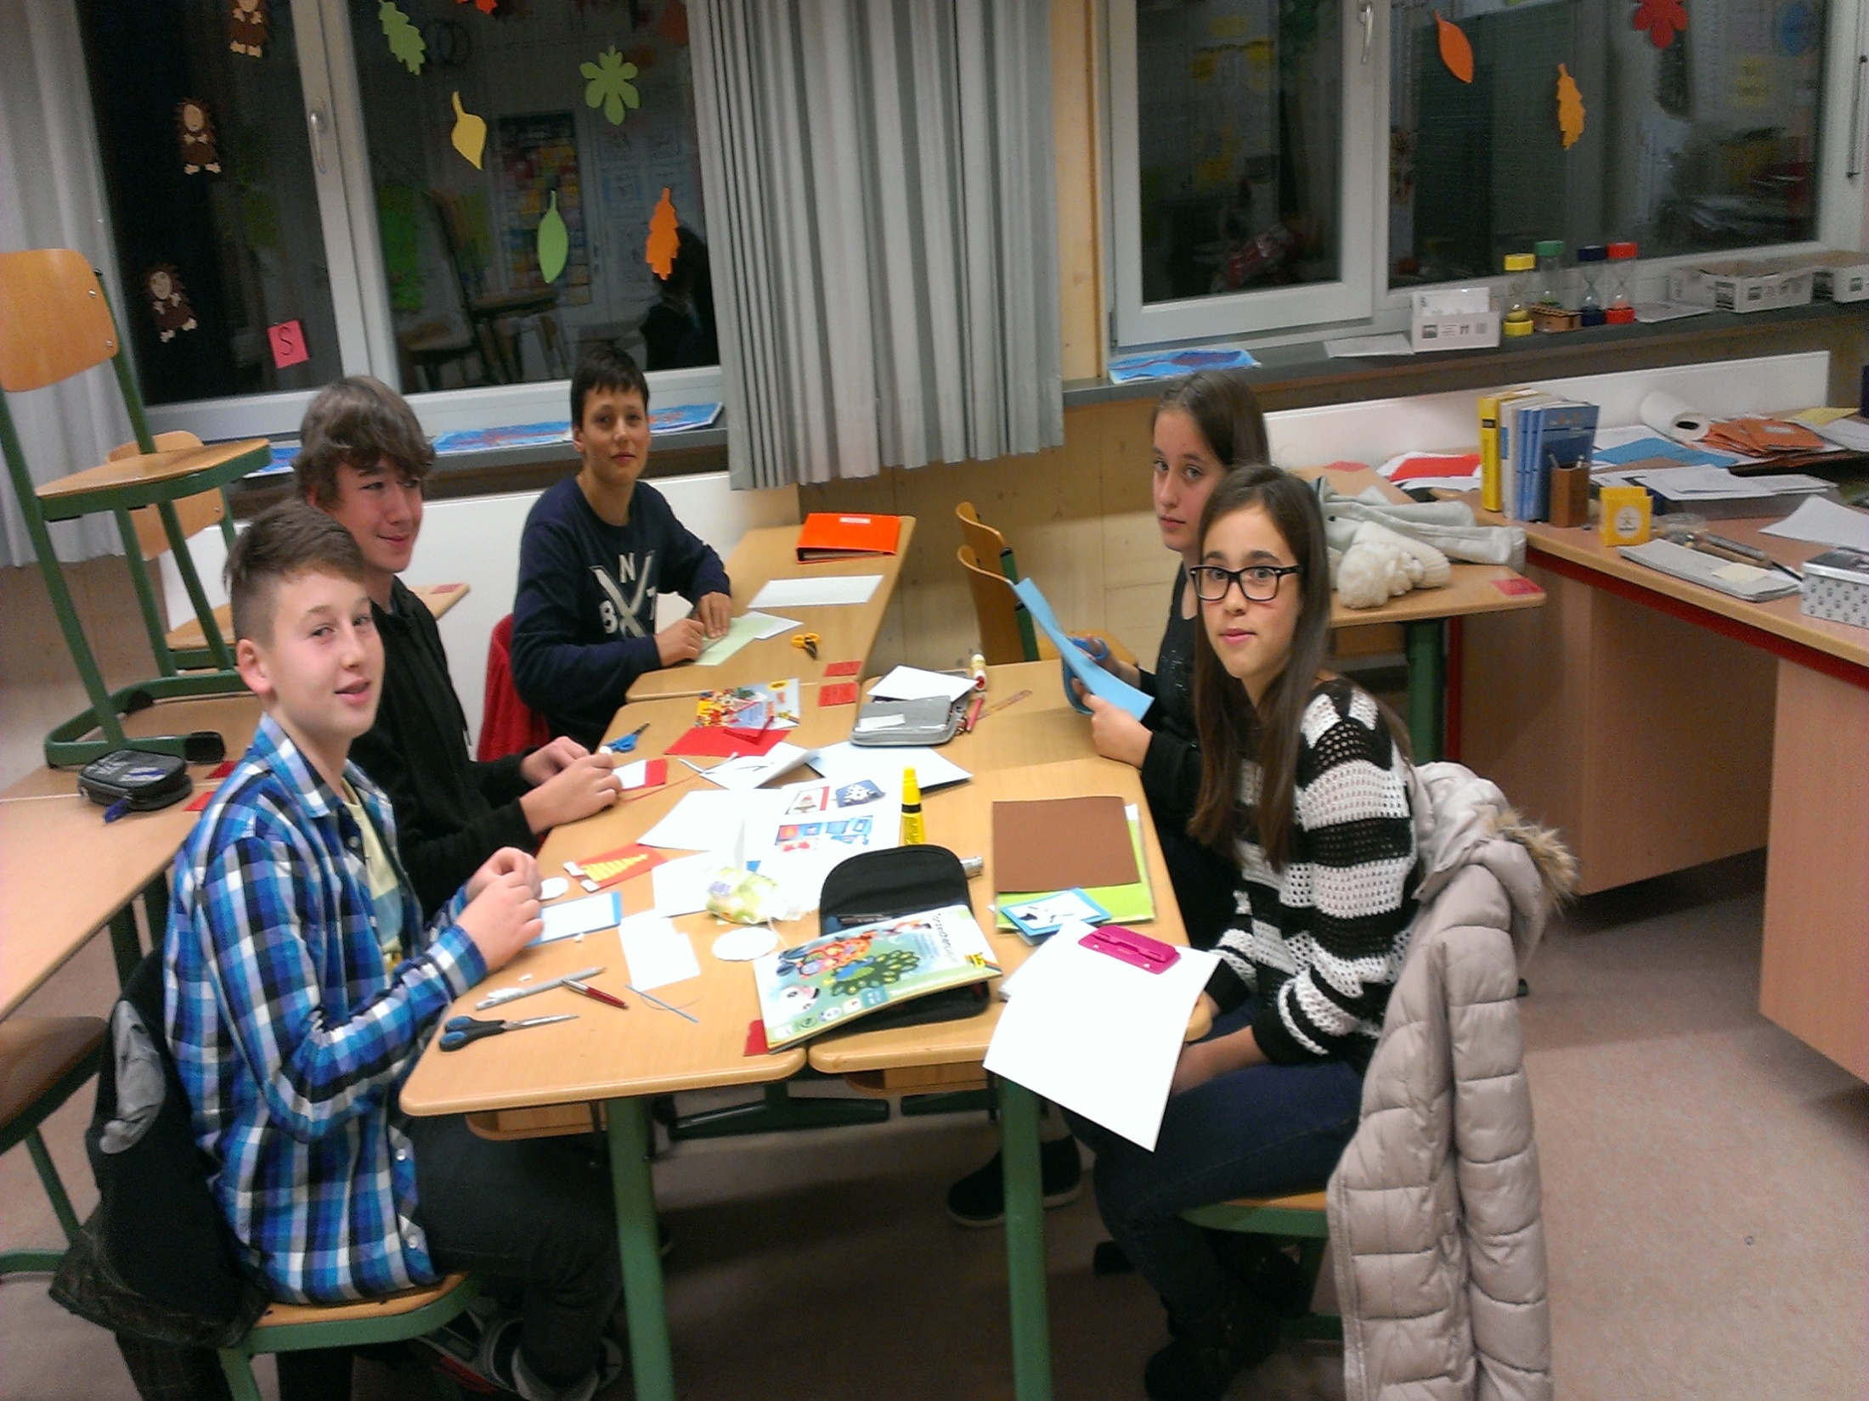
Meni se pismo dopalo i želim da to opet radimo.
Magdalena Benković
Meni se čestitka svidjela, samo je bila kratka.
Roko Kavajin
Projekt mi se svidio, ali moja čestitka je bila više za djevojčicu.
Noa Kavajin
Bilo mi je lipo. Čestitka mi se sviđa.
Julia Radman
Hvala na čestitki, jako mi se svidjela.
Angelina Vladimir

Slide 24
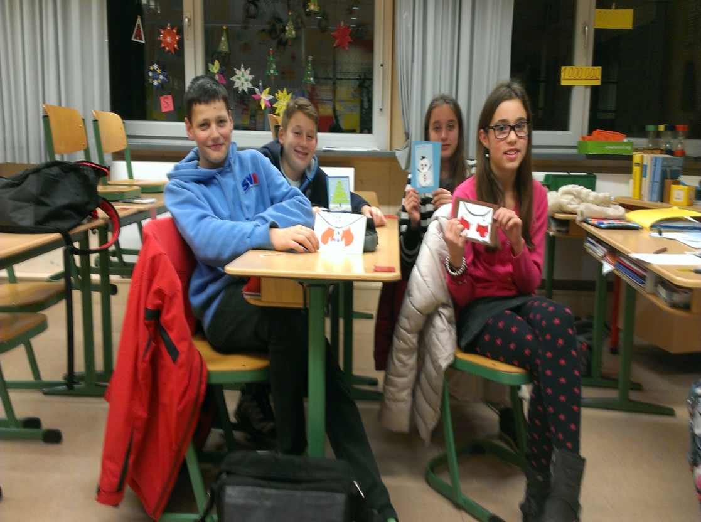
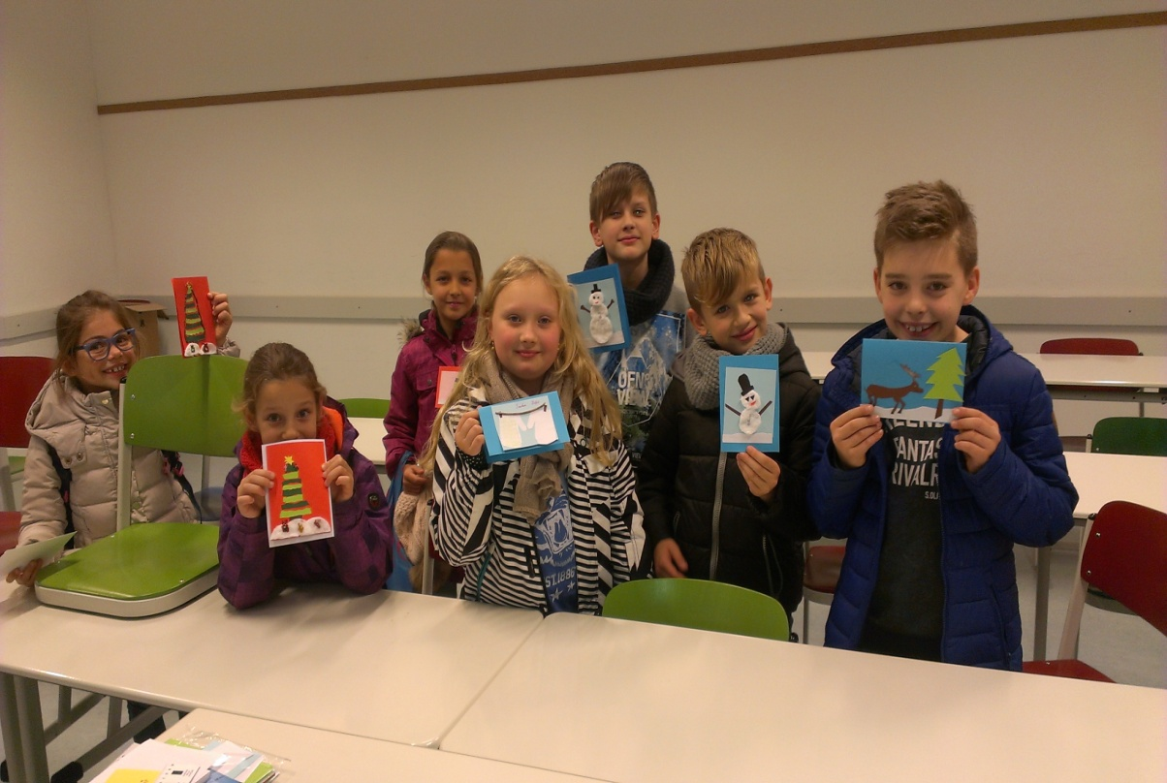

Slide 25
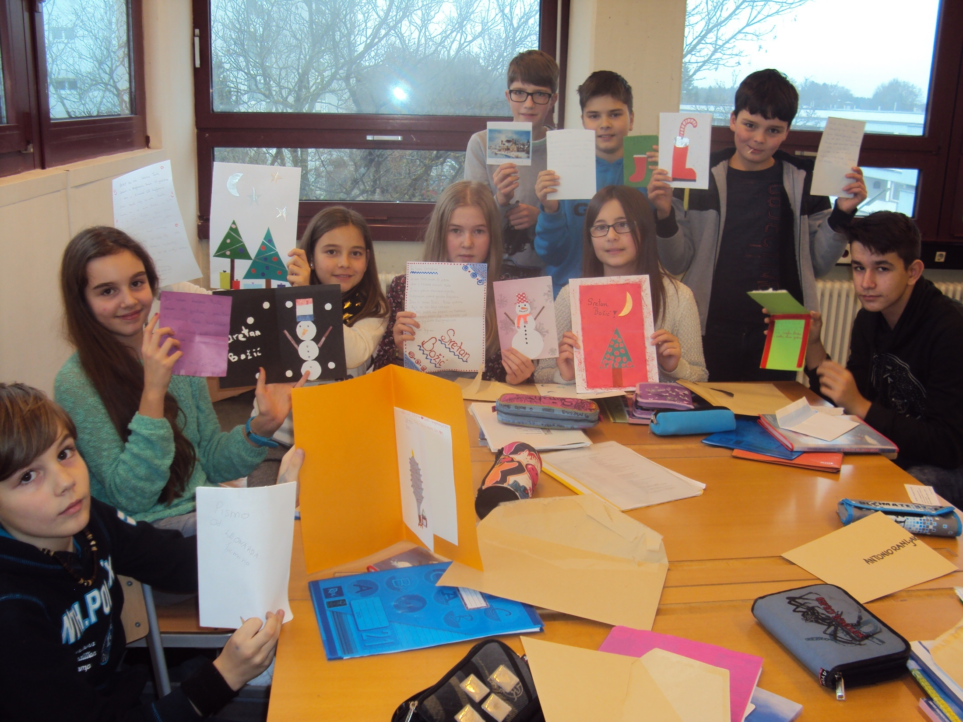
Projekt nam se jako svidio. Bolje smo se upoznali putem e-maila i facebooka. Nadamo se skorom susretu.
učenici iz Münchena

Slide 26
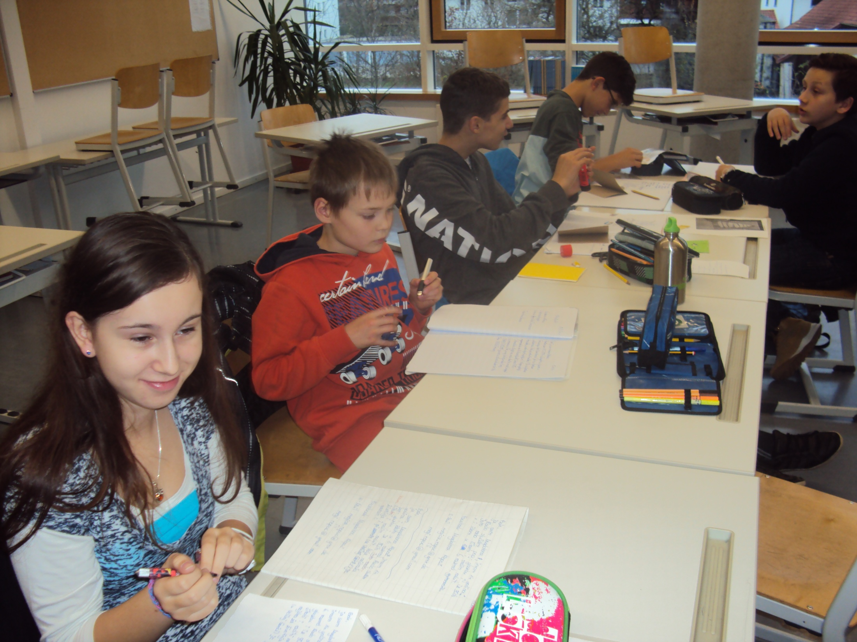
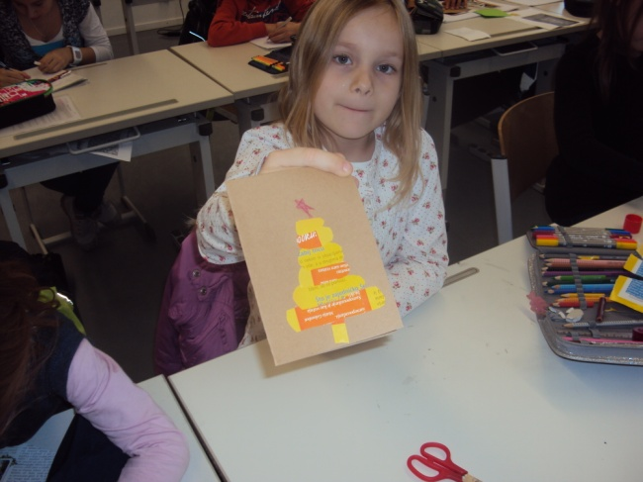
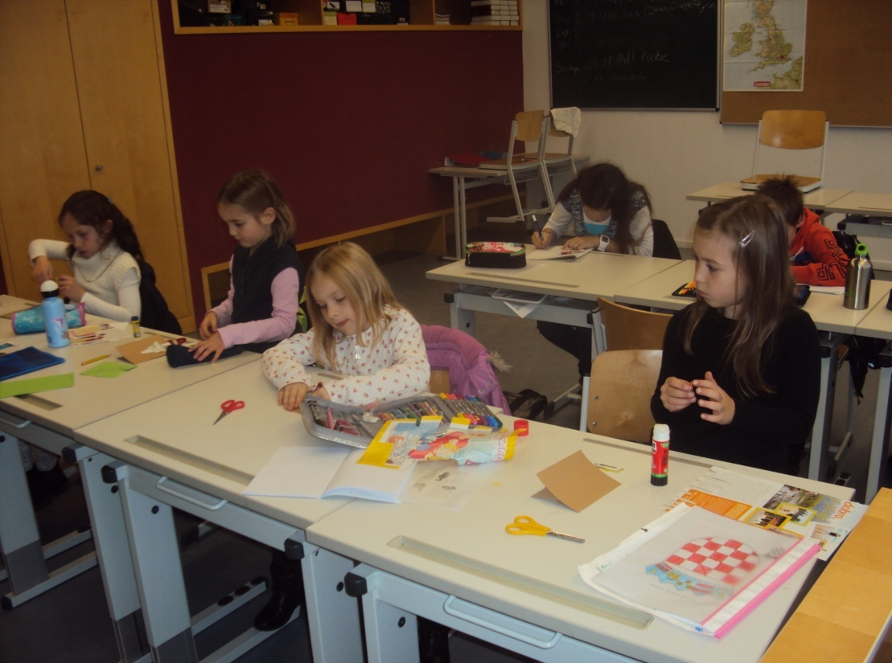

Slide 27
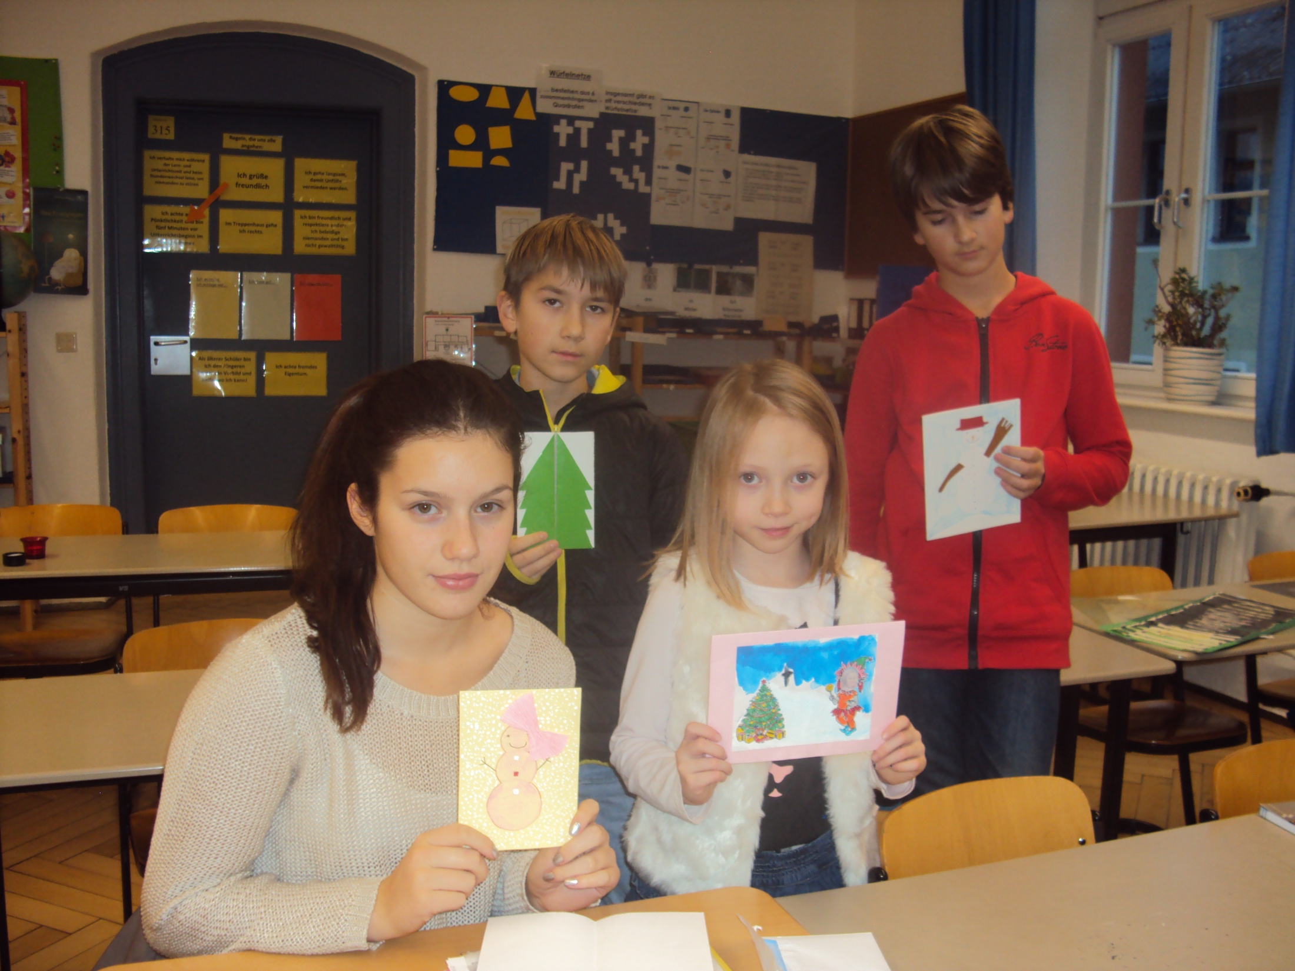
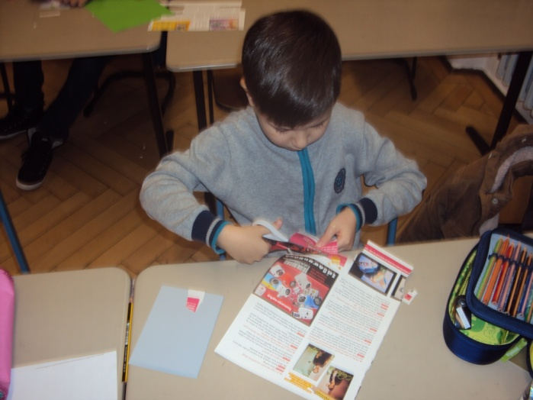
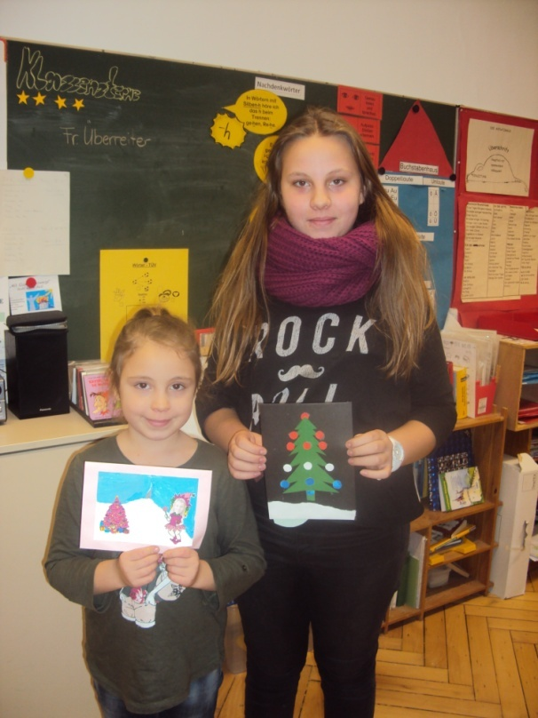

Slide 28
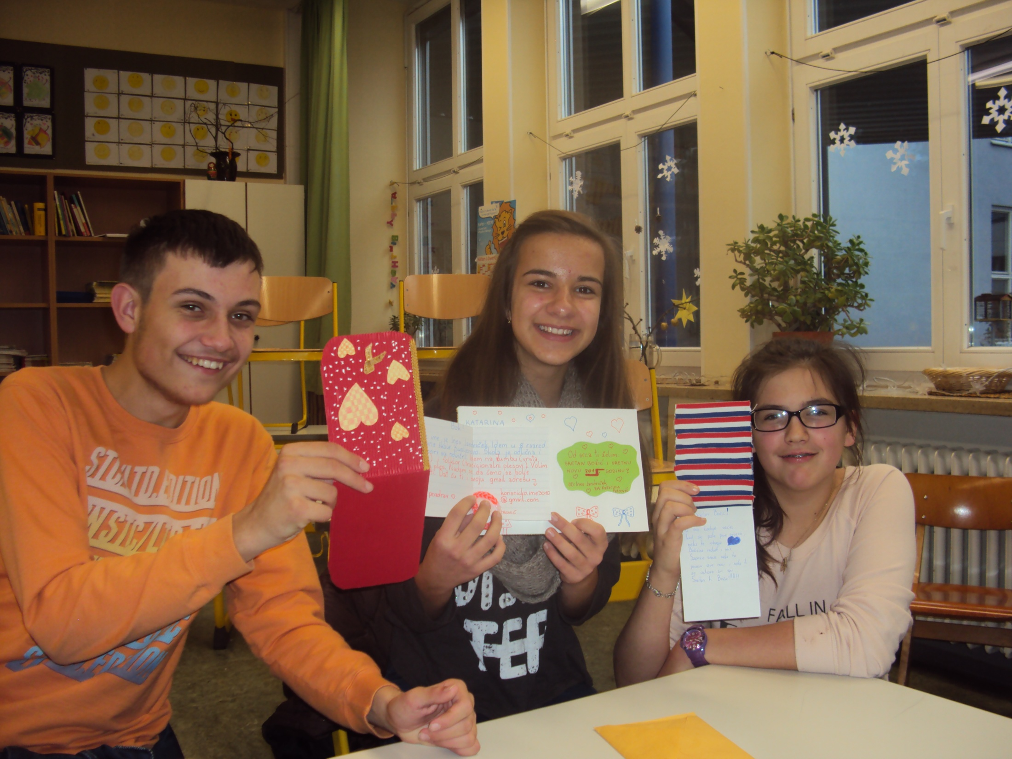
Željeli bismo se i dalje nastaviti dopisivati s našim prijateljima iz domovine i na taj način saznati nešto više o Lijepoj našoj.
učenici iz Straubinga

Slide 29
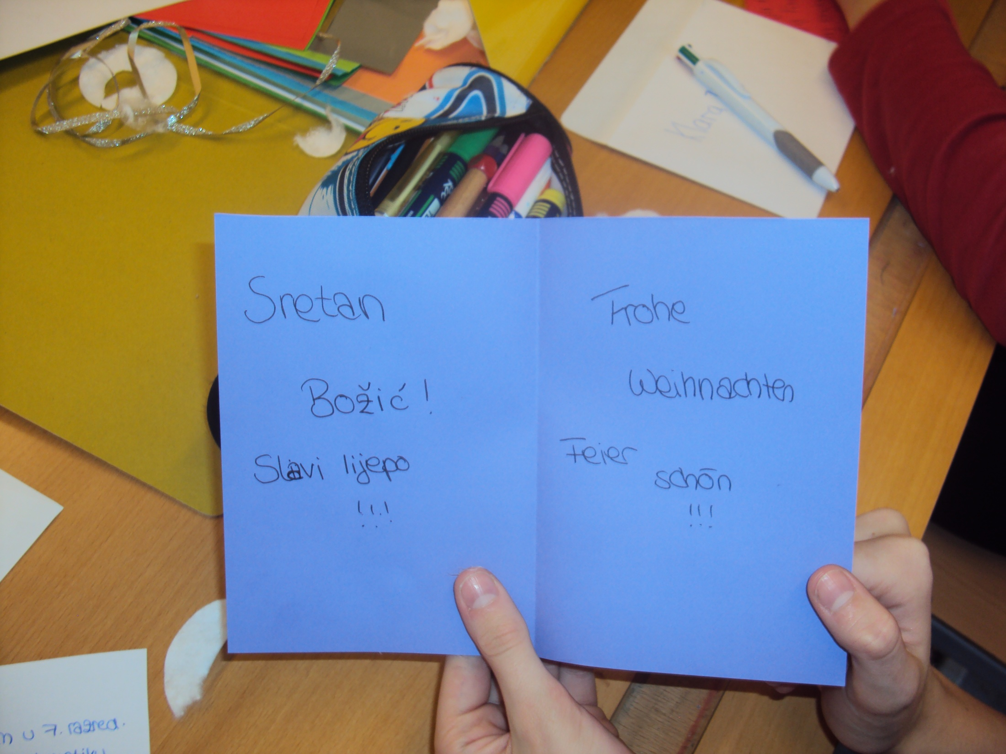
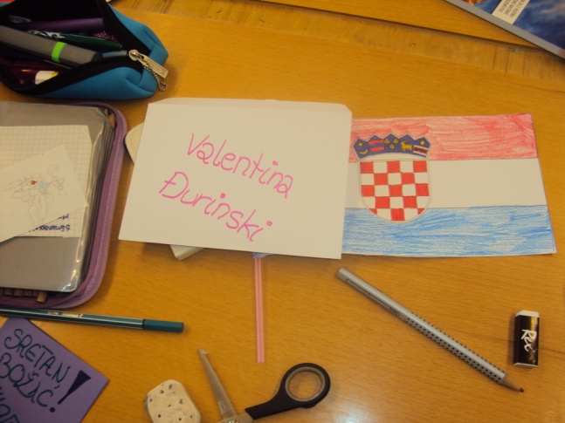
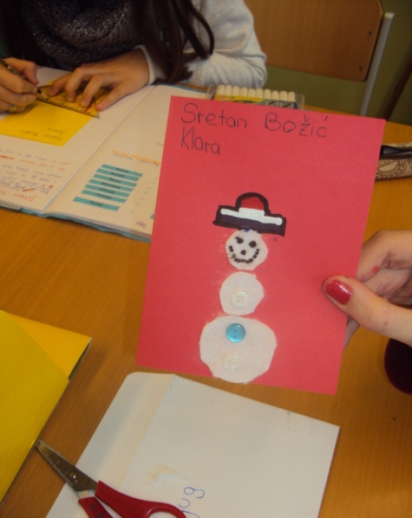
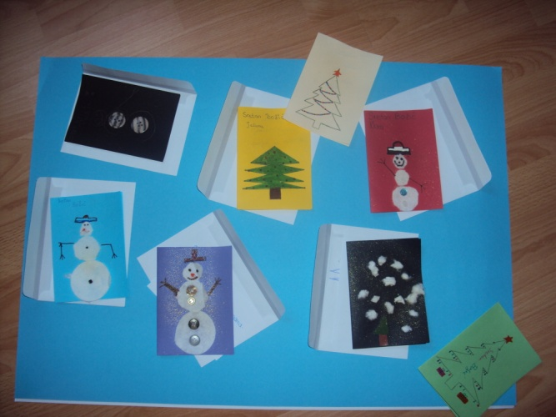
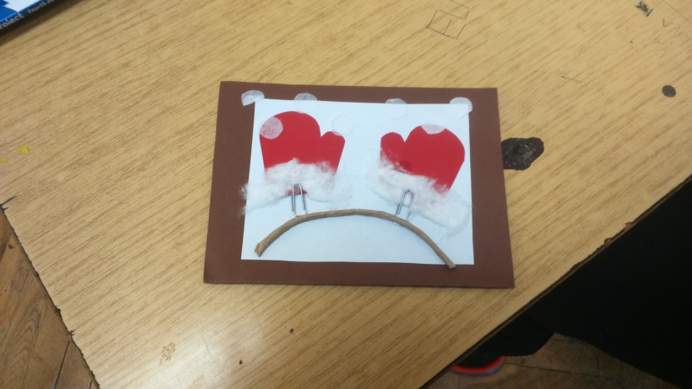
Kraj…

